Slide 1
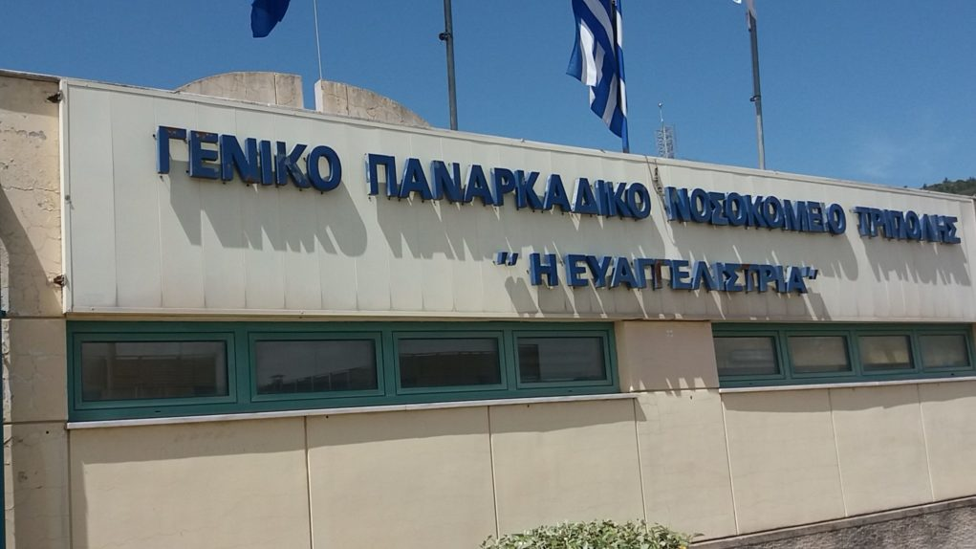

Slide 2
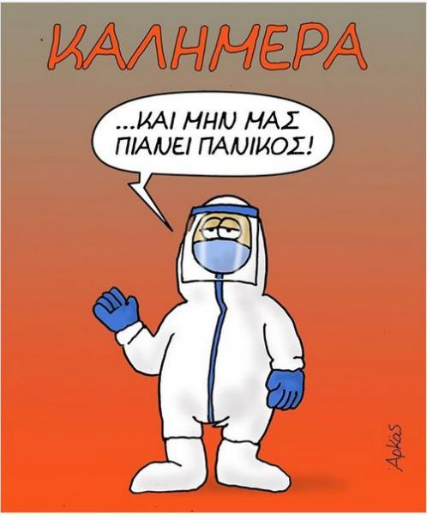

Slide 3
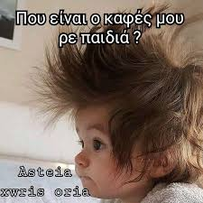

Slide 4
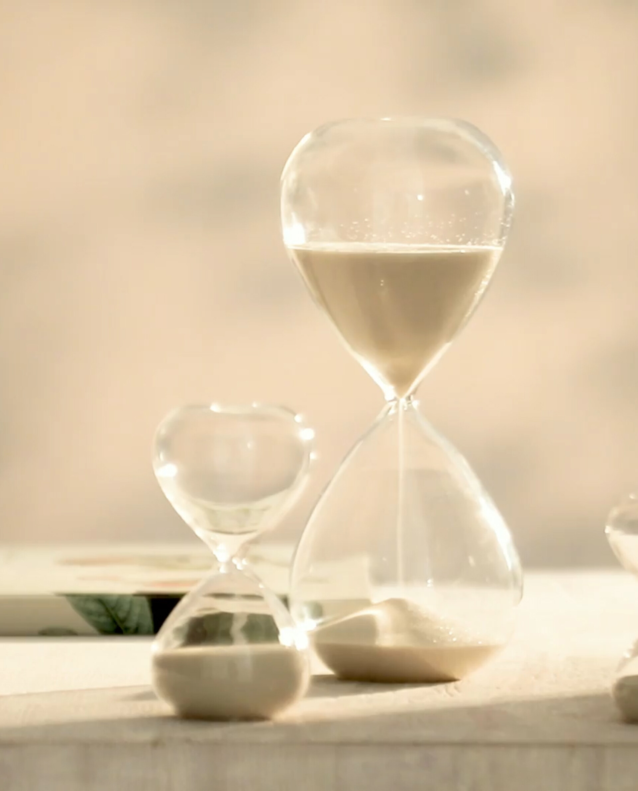

Slide 5
ΤΟ ΚΥΤΤΑΡΟ
ΔΗΜΗΤΡΙΟΣ ΑΙΜ.ΓΡΑΣΣΟΣ
ΠΝΕΥΜΟΝΟΛΟΓΟΣ-ΦΥΜ/ΓΟΣ
ΕΠΙΜΕΛΗΤΗΣ Α΄

Slide 6
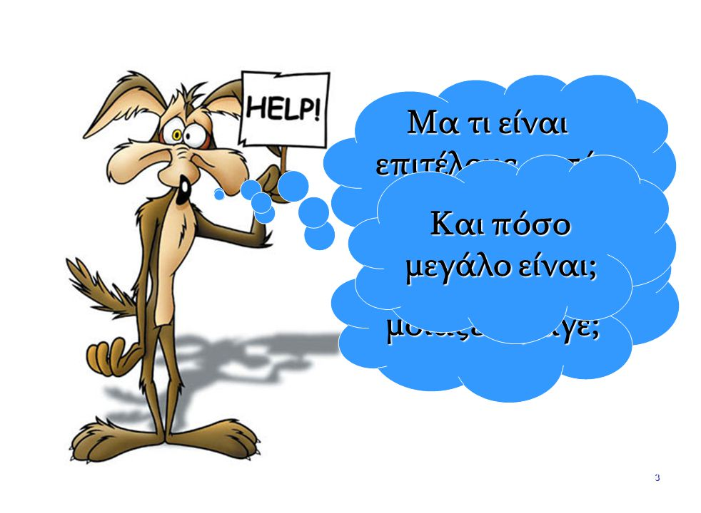

Slide 7
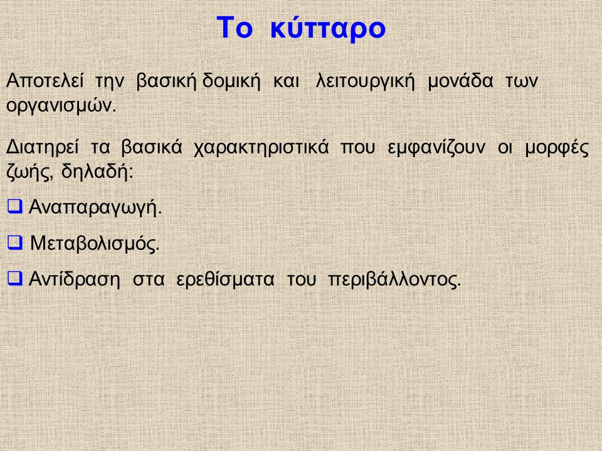
Notes:
Ο ανθρώπινος οργανισμός αποτελείται από 40-100 τρισεκατομμύρια κύτταρα με την μεγάλη πλειοψηφία τους να είναι 25-30 τρισεκατομμύρια ερυθροκύτταρα. Το κύτταρο είναι η βασική ζωντανή μονάδα του οργανισμού αποτελείται από νερό 70% ,από πρωτείνες 18% από λίπη 5% ,υδατάνθρακες και τα νουκλεινικά οξέα DNA και RNA. Γι’ αυτό τον λόγο το κύτταρο χαρακτηρίζεται ως η βασική μονάδα της ζωής. Όπως ένα κτίριο αποτελείται από πολλά τούβλα, έτσι και ένα φυτό ή ζώο αποτελείται από πολλά μικροσκοπικά κύτταρα. Γι’ αυτό οργανισμοί όπως τα φυτά και τα ζώα ονομάζονται πολυκύτταροι. Yπάρχουν όμως και μονοκύτταροι οργανισμοί, όπως η αμοιβάδα, που αποτελούνται από ένα μόνο κύτταρο. Οι οργανισμοί αυτοί είναι ορατοί μόνο με τη βοήθεια του μικροσκοπίου.

Slide 8
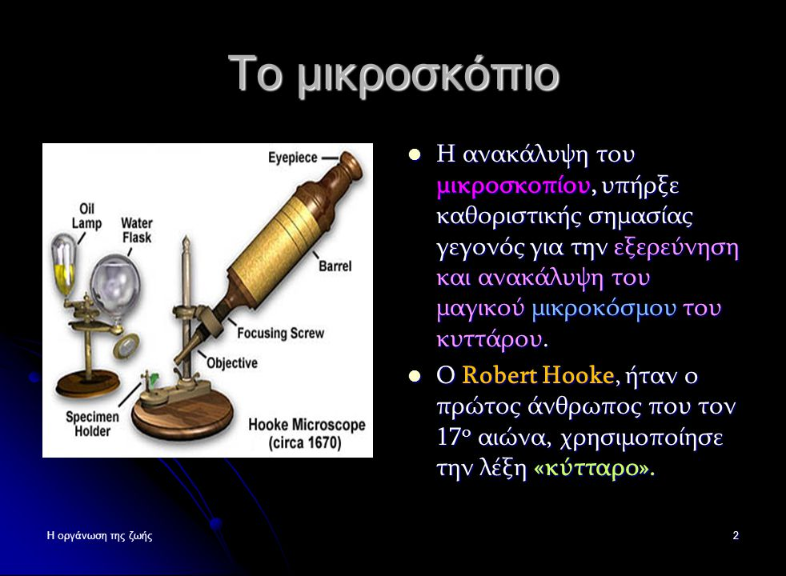

Slide 9
• Το κύτταρο είναι η βασική δομική και λειτουργική μονάδα της ζωής.
• Στον ανθρώπινο οργανισμό υπάρχουν 50 με 100 τρισεκατομμύρια κύτταρα.
• Το μέγεθος του κυττάρου διαφέρει ανάλογα με το είδος και τον ιστό που ανήκει (4-40 μ., 1 μ = 10-3 mm).
Υπάρχουν και κύτταρα με μεγάλο μήκος (μυϊκά, νευρικά).
• Υπάρχουν περίπου 200 διαφορετικοί τύποι κυττάρων στον ανθρώπινο οργανισμό. Το σχήμα τους είναι ανάλογο της λειτουργίας τους (κυλινδρικό, ατρακτοειδές, πολυεδρικό, αστεροειδές, κλπ).
• Οι κυτταρικές δομές δημιουργούνται από μεγαλομοριακές ουσίες (πρωτεΐνες, πολυσακχαρίτες, νουκλεϊνικά οξέα, λιπίδια).
• Όλα τα κύτταρα προέρχονται από το ίδιο αρχικό κύτταρο, το ζυγωτό (γονιμοποιημένο ωάριο).
• Στη διάρκεια της εξέλιξής τους τα κύτταρα σιγά-σιγά μεταμορφώνονται και εξειδικεύονται (κυτταρική διαφοροποίηση), αποκτούν την ικανότητα να επιτελούν μόνο ειδικές λειτουργίες, με μεγάλη όμως αποδοτικότητα.
• Τα αδιαφοροποίητα αρχέγονα κύτταρα παρουσιάζουν πολλές λειτουργίες με μικρή αποτελεσματικότητα.
• Στη διάρκεια της ζωής τους τα κύτταρα καταστρέφονται και αναπαράγονται. Τα κύτταρα με μικρό βαθμό διαφοροποίησης (π.χ. επιθηλιακά) έχουν μεγάλη αναγεννητική ικανότητα, ενώ μικρή τα κύτταρα με υψηλή διαφοροποίηση (μυϊκά, νευρικά, κλπ).

Slide 10
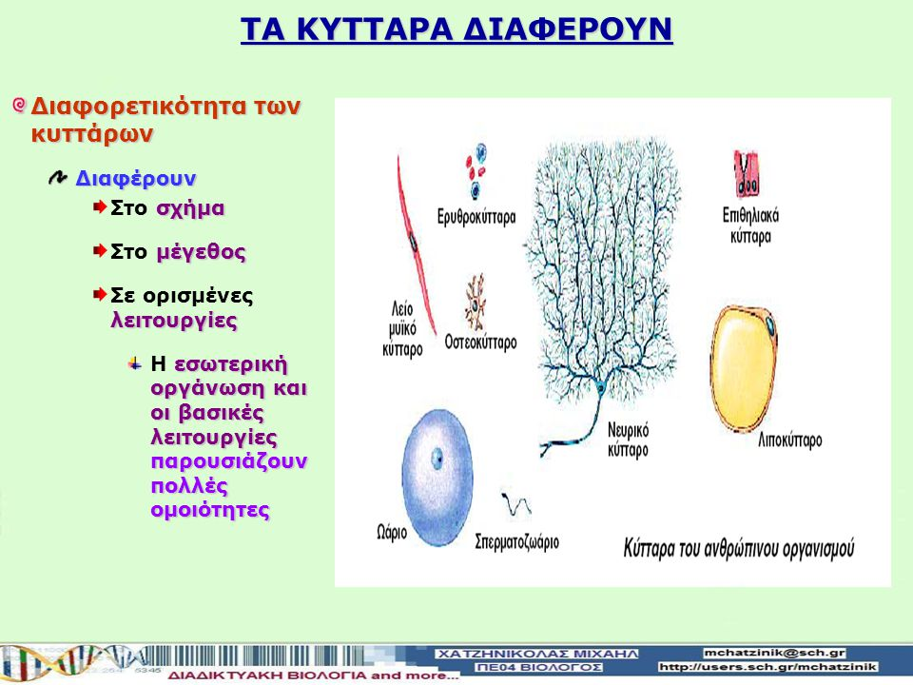

Slide 11
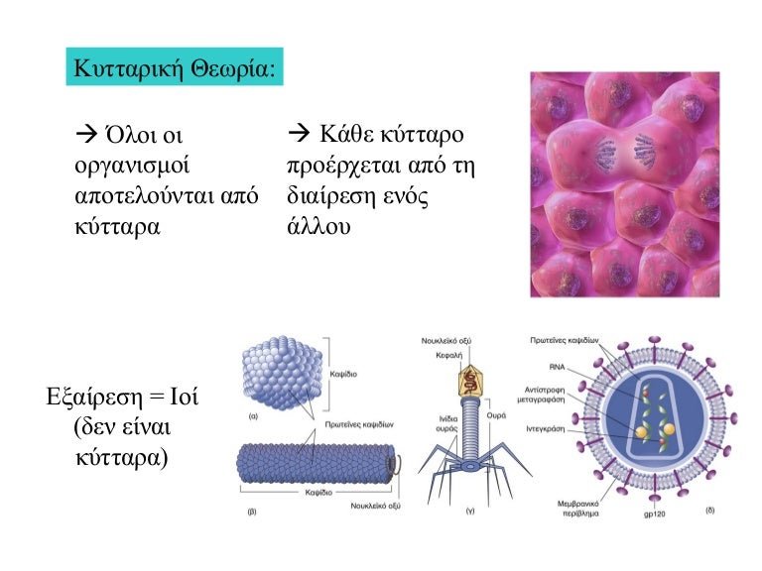

Slide 12
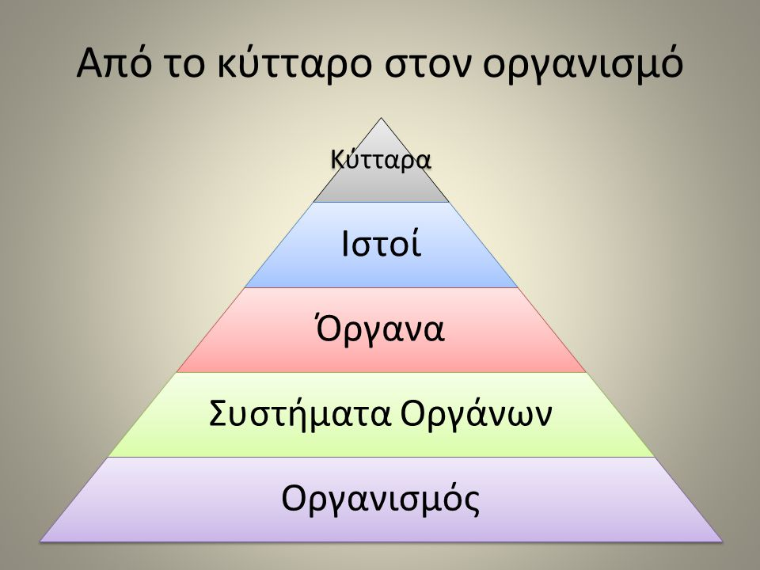
Notes:
Οι βασικές κατηγορίες κυττάρων είναι 3, τα σωματικά κύτταρα (με περίπου 200 διαφορετικά, εξειδικευμένα είδη), τα βλαστοκύτταρα (stem cells) και τα γεννητικά κύτταρα ή germ cells (αυτά μέσω της μείωσης, δημιουργούν τους γαμέτες που έχουν 23 μονά χρωματοσώματα, δηλαδή το ωάριο ή το σπερματοζωάριο).Όλα τα διαφορετικά κύτταρα του σώματος, παρ’ όλο που έχουν διαφορετικές λειτουργίες και χαρακτηριστικά (όπως το μέγεθος, το σχήμα κλπ.), προέρχονται από το ένα- αρχικό, πρώτο κύτταρο του σώματος, το γονιμοποιημένο ωάριο (λέγεται ζυγώτης), έτσι ΟΛΑ τα κύτταρα μας έχουν ακριβώς το ίδιο, αρχικό DNA (με 23 ζεύγη χρωματοσωμάτων).
Κατά την αρχική ανάπτυξη του εμβρύου δημιουργούνται τα διαφορετικά κύτταρα (κυτταρική διαφοροποίηση ή Cellular differentiation), μετά από πολλούς κύκλους διαίρεσης, με Επιγενετικούς μηχανισμούς.Οι επιγενετικοί μηχανισμοί προκαλούν την ενεργοποίηση μόνο ορισμένων γονιδίων (διαφορετική έκφραση των γονιδίων) του DNA και την απενεργοποίηση άλλων (οπότε αυξάνονται ή μειώνονται τα αντίστοιχα RNA και πρωτεΐνες).Η διαφοροποίηση συνεχίζεται και από τα βλαστοκύτταρα των ενηλίκων. Για κάθε κατηγορία διαφορετικών κυττάρων του σώματος (από τα περισσότερα από 200 είδη) ενεργοποιούνται- δρουν (expressed) και απενεργοποιούνται (repressed) διαφορετικά γονίδια του DNA τους. Αυτό γίνεται από ερεθίσματα- μόρια από γειτονικά κύτταρα ή από ερεθίσματα μέσα από το κύτταρο.

Slide 13
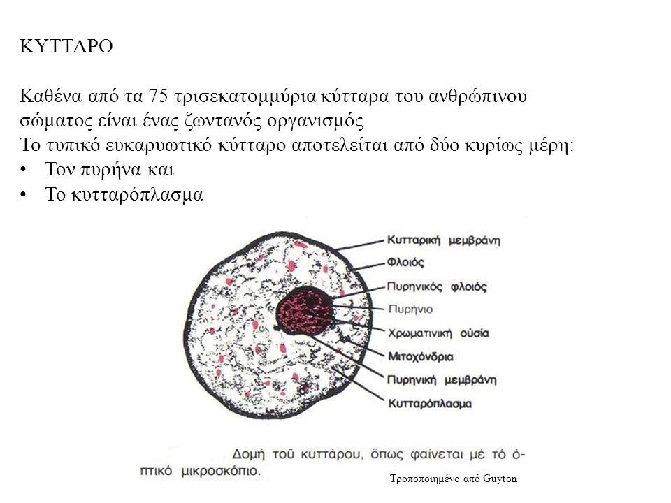

Slide 14
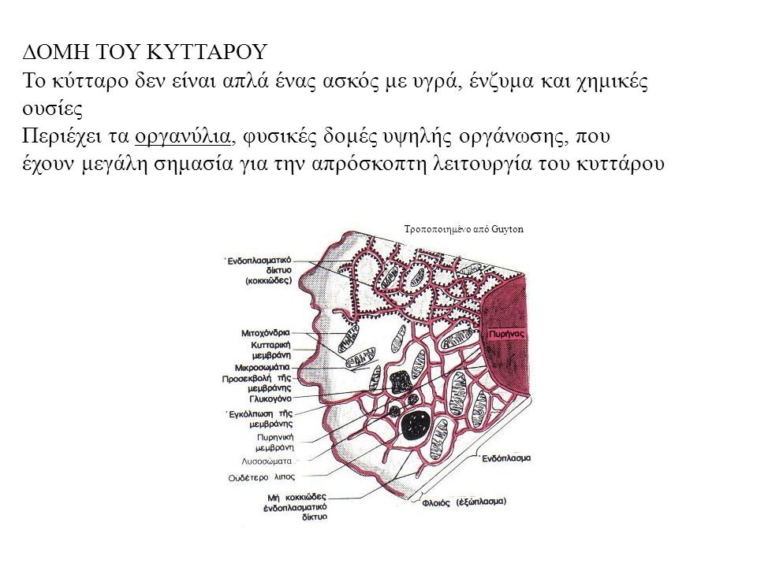

Slide 15
Βασικές Λειτουργίες του κυττάρου
• Μεταβολισμός: Επεξεργασία των πρώτων υλών (γλυκόλυση, οξείδωση) και παραγωγή ενέργειας.
• Κίνηση: Εμφανίζεται μόνο σε ορισμένα κύτταρα.
• Ερεθιστικότητα: Η ικανότητα καθορισμένης αντίδρασης σε διάφορα εξωτερικά ή εσωτερικά ερεθίσματα (έκκριση ουσιών, απομάκρυνση, κλπ.).
• Ανάπτυξη: Ο πολλαπλασιασμός των οργανιδίων του κυττάρου και όχι η φαινομενική ανάπτυξή του με διόγκωση ή αποθήκευση ουσιών (αποθήκευση λίπους, γλυκογόνου).
• Πολλαπλασιασμός: Συντελείται με τη μίτωση. Ειδικός τρόπος πολλαπλασιασμού είναι η μείωση, που συντελείται στα γεννητικά κύτταρα.

Slide 16
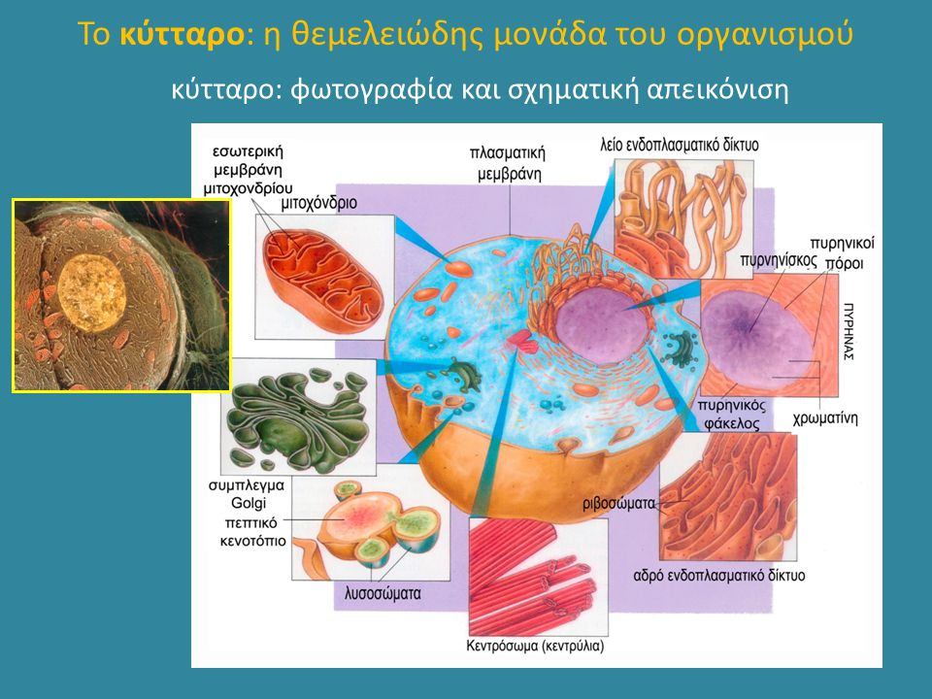
Notes:
Όλα τα κύτταρα δεν είναι ίδια μεταξύ τους. Διαφέρουν στο σχήμα, στο μέγεθος και σε ορισμένες λειτουργίες. Παρά τις διαφορές αυτές, η εσωτερική οργάνωση και οι βασικές λειτουργίες των κυττάρων παρουσιάζουν πολλές ομοιότητες:
Περιβάλλονται από την πλασματική μεμβράνη. Τα ευκαρυωτικά κύτταρα, όπως είναι τα φυτικά και τα ζωικά, διαθέτουν 1}πυρήνα όπου υπάρχει μέσα του το -DNA - το γενετικό υλικό στο οποιο είναι αποθηκευμένες οι πληροφορίες για την δομή και την λειτουργία του κυττάρου και είναι υπεύθυνο για την αντικατάσταση <<των φθαρμένων κυττάρων>> με την μίτωση ,οσο και και για την διαιωνιση του είδους με την μείωση και μαζι με τα διάφορα RNAs είναι υπεύθυνο για την παραγωγή πρωτεινών που εκτελουν την λειτουργια των κυττάρων και του σώματος .και 2} Μια ζελατινώδης μάζα, το κυτταρόπλασμα, γεμίζει τον χώρο ανάμεσα στην πλασματική μεμβράνη και στον πυρήνα. Στο κυτταρόπλασμα μέσα στο οποίο βρίσκονται τα διάφορα οργανύλλια του κυττάρου (μιτοχόνδριο , ενδοπλασματικό δίκτυο, συσκευή Golgi, λυσοσώματα).Τόσο στο ίδιο το κυτταρόπλασμα όσο και στο εσωτερικό των οργανιδίων επιτελείται ένας μεγάλος αριθμός λειτουργιών. Τα μιτοχόνδρια είναι οργανίδια με ιδιαίτερη σημασία για το κύτταρο, γιατί σχετίζονται με την αναπνοή και την εξασφάλιση ενέργειας από την τροφή σε ΑΤP,το ενδοπλασματικό δίκτυο είναι δίκτυο επεξεργασίας και μεταφοράς πρωτεινών και λιπιδίων, τα λυσοσώματα αποτελουν το σύστημα πέψης και ανακύκλωσης του κυττάρουι η συσκευή Golgi είναι το κέντρο επεξεργασίας ,πακεταρίσματος και αποστολής ορισμένων μακρομορίων όπως τα λιπίδια.
Ο πυρήνας χωρίζεται από το κυτταρόπλασμα με την πυρηνική μεμβράνη και το κύτταρο από τα γύρω υγρά με την κυτταρική μεμβράνη

Slide 17
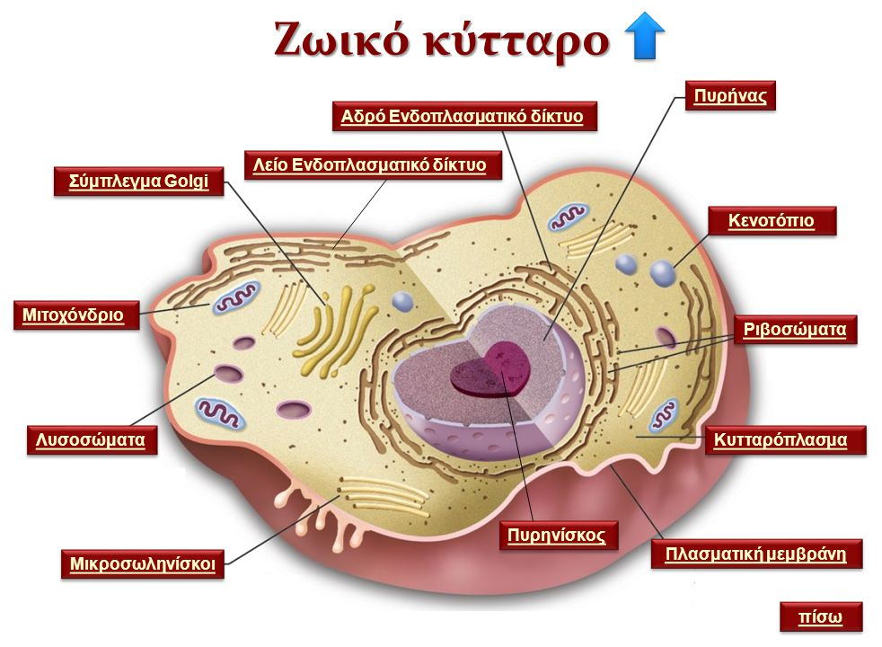
Notes:
Κυτταρική δομή : Τρία κύρια μέρη:
1)Κυτταρική ή πλασματική μεμβράνη
2)Κυτταρόπλασμα με τα οργανίδια
3)Πυρήνας.

Slide 18
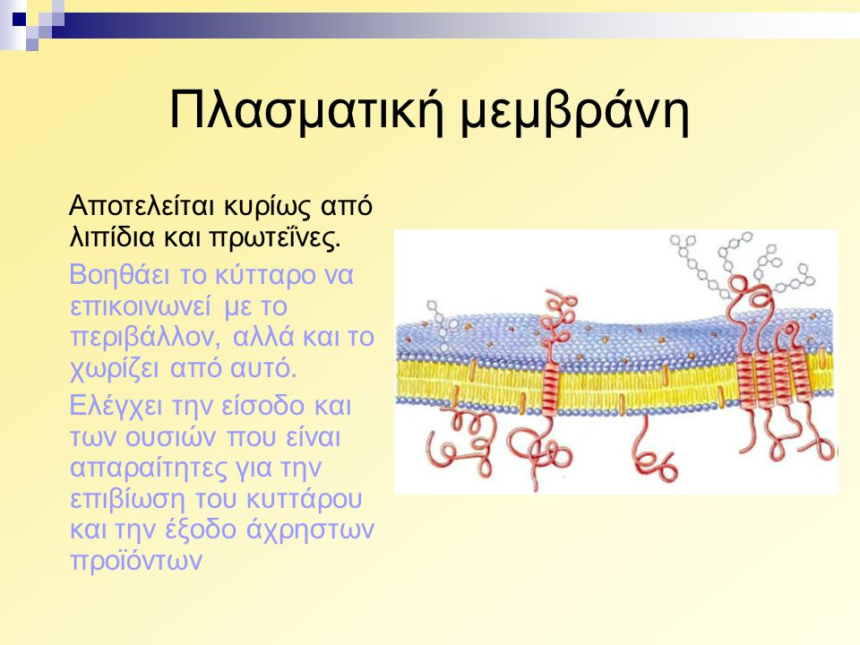
Notes:
• Σχηματίζει το όριο του κυττάρου από το εξωτερικό περιβάλλον.
• Το μοντέλο του ρευστού μωσαϊκού αναπαριστά την πλασματική μεμβράνη ως μία διπλοστοιβάδα λιπιδικών μορίων (φωσφολιπίδια, χοληστερόλη και γλυκολιπίδια), με μόρια των πρωτεϊνών να βρίσκονται εμβυθισμένα μέσα σε αυτή.
• Παρουσιάζει προεξοχές και εγκολπώσεις. Οι προεξοχές (μικρολάχνες) αυξάνουν τη δραστική επιφάνεια του κυττάρου. Οι εγκολπώσεις είναι υπεύθυνες για τη φαγοκυττάρωση και την κυτταροποσία. Επίσης παρουσιάζει πόρους (είσοδος και έξοδος ουσιών στο κύτταρο). Τα λιπίδια της κυτταρικής μεμβράνης είναι δύο ειδών: φωσφολιποειδή και χοληστερόλη. Το ένα άκρο του λιπιδίου είναι υδρόφιλο και το άλλο υδρόφοβο. Τα λιπίδια στη λιπιδιακή διπλοστιβάδα είναι τοποθετημένα με τέτοιο τρόπο ώστε τα υδρόφοβα άκρα τους να βρίσκονται το ένα δίπλα στο άλλο στο εσωτερικό μέρος της διπλοστιβάδας. Τα υδρόφιλα άκρα τους βρίσκονται στις δύο πλευρές της κυτταρικής μεμβράνης, προς το εσωτερικό και προς το εξωτερικό μέρος του κυττάρου. Μέσα στη λιπιδιακή διπλοστιβάδα υπάρχουν διάσπαρτα μεγάλα σφαιρικά μόρια πρωτεΐνης. Οι περισσότερες πρωτεΐνες της κυτταρικής μεμβράνης είναι γλυκοπρωτεΐνες και διακρίνονται σε: 1) δομικές πρωτεΐνες οι οποίες διαπερνούν ολόκληρο το πάχος της κυτταρικής μεμβράνης. 2) περιφερικές πρωτεΐνες οι οποίες είναι προσκολλημένες στην επιφάνεια της κυτταρικής μεμβράνης και δε φθάνουν στο εσωτερικό του κυττάρου. Αυτές λειτουργούν κυρίως ως ένζυμα. Οι δομικές πρωτεΐνες σε πολλές περιπτώσεις, με κατάλληλη διάταξη του μορίου τους στο χώρο, δημιουργούν ανοίγματα στην κυτταρική μεμβράνη που λέγονται κανάλια ή πόροι. Από αυτά τα κανάλια μπορούν –κάτω από ορισμένες συνθήκες– να περάσουν διάφορες ουσίες, κυρίως ιόντα. Η συγκεκριμένη αυτή δομή της κυτταρικής μεμβράνης επιτρέπει στο κύτταρο να επικοινωνεί με το εξωτερικό του περιβάλλον, από το οποίο προμηθεύεται θρεπτικές και άλλες ουσίες απαραίτητες για τη λειτουργία του και αποβάλλει τις περιττές.

Slide 19
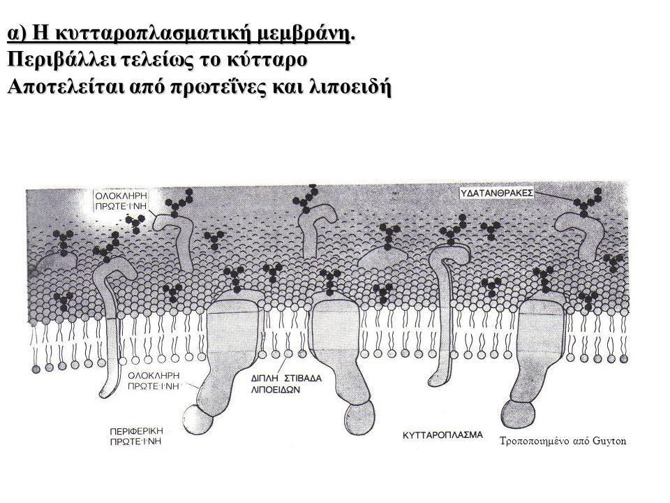

Slide 20
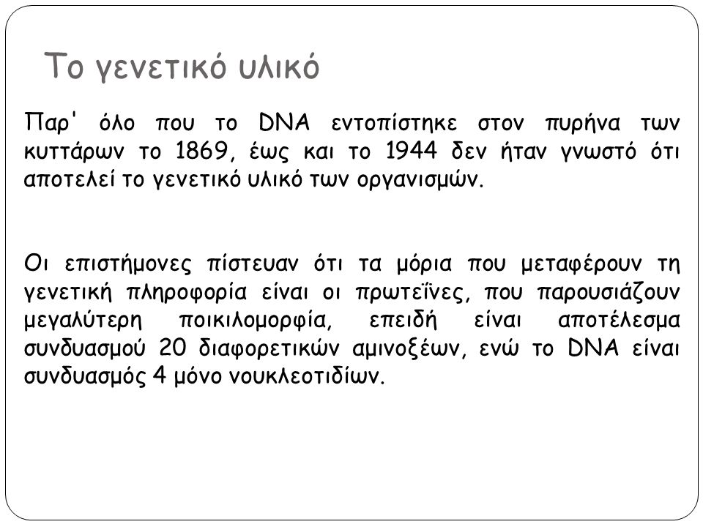

Slide 21
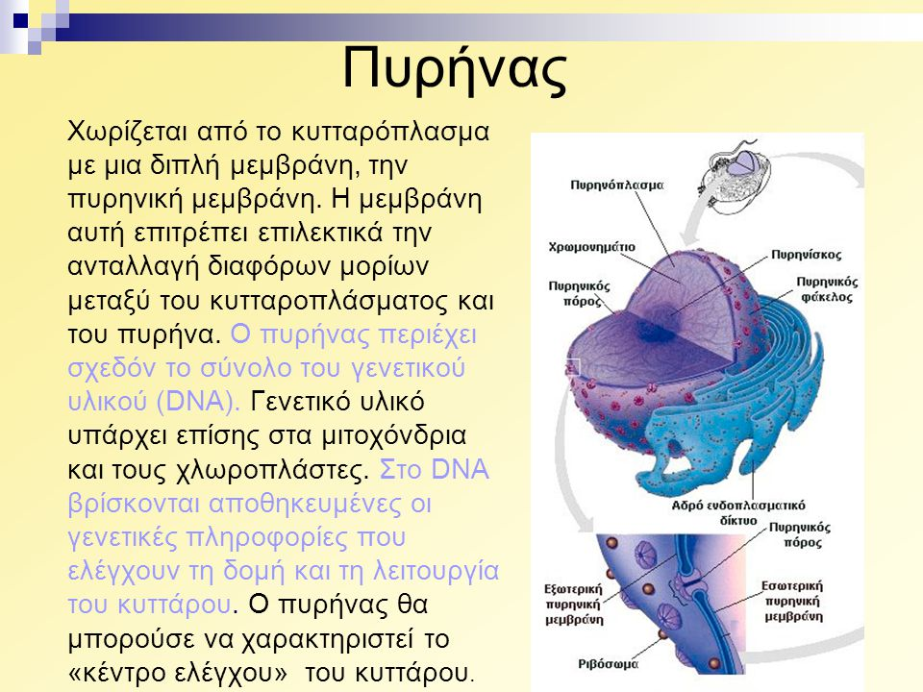
Notes:
Οι οδηγίες για τη κατασκευή και λειτουργία του σώματος περιέχονται στα γονίδια που υπάρχουν στο DNA. Αυτό μεταφέρει το γενετικό μας κώδικα (ανθρώπινο γονιδίωμα).
Η ζωή βασίζεται στο DNA, για την παραγωγή πρωτεϊνών που εκτελούν τις λειτουργίες των κυττάρων και του σώματος, για την αντικατάσταση των φθαρμένων κυττάρων, με νέα ακριβώς ίδια με τα αρχικά (μίτωση) και για τη δημιουργία απογόνων.
Το DNA βρίσκεται στον πυρήνα των κυττάρων, στα 23 ζεύγη χρωματοσωμάτων και αποτελείται από διπλή έλικα με διαδοχικά νουκλεοτίδια που τα απαρτίζουν βάσεις σε σειρά. Στα αναπαραγωγικά κύτταρα, σπερματοζωάρια και ωάρια, υπάρχουν 23 μονά χρωματοσώματα
Στα 23 ζεύγη χρωματοσωμάτων το ένα χρωμόσωμα του ζεύγους προέρχεται από τον πατέρα και το άλλο από τη μητέρα. Αυτά αποτελούνται από 22 ομόλογα ζεύγη χρωμοσωμάτων που λέγονται αυτοσωματικά χρωμοσώματα, και επιπλέον υπάρχει ένα ζεύγος χρωμοσωμάτων του φύλου, ΧΥ στον άντρα, ΧΧ στη γυναίκα.][Το γνωστό σχήμα κεφαλαίου Χ του χρωματοσώματος, υπάρχει μόνο σε μια φάση της ζωής του κυττάρου, στη φάση που το χρωμόσωμα έχει αντιγραφεί και διπλασιαστεί, πριν τη διαίρεση του (φάση μίτωσης) σε δυο ακριβώς ίδια χρωματοσώματα. (Σε όλες τις άλλες φάσεις του κυττάρου το χρωμόσωμα είναι γραμμοειδές).
Οι βάσεις είναι 4 και όλες οι πληροφορίες για τη δημιουργία και τη λειτουργία του σώματος υπάρχουν στους αμέτρητους συνδυασμούς των 4 βάσεων. Οι βάσεις είναι 4, οι πουρίνες Αdenine-Α και Guanine-G και οι πυριμιδίνες Thymine-T και Cytosine-C. Οι ενώσεις μεταξύ των απέναντι βάσεων των δυο ελίκων του DNA είναι πάντα G με C και A με T.
Όλες οι πληροφορίες για τη δημιουργία και τη λειτουργία του σώματος υπάρχουν στους αμέτρητους συνδυασμούς των 4 βάσεων.

Slide 22
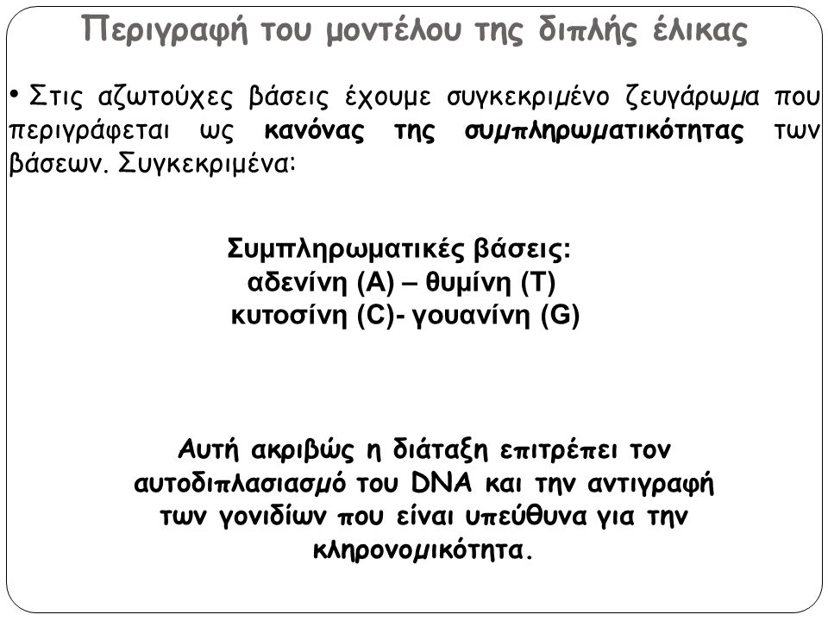

Slide 23
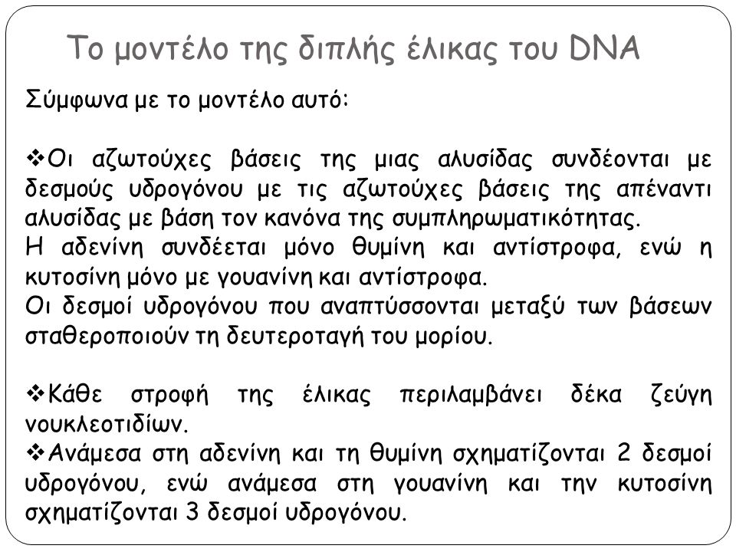

Slide 24
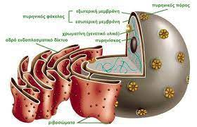
• Περιβάλλεται από την πυρηνική μεμβράνη και περιέχει: τον πυρηνίσκο (ή πυρήνιο), το πυρηνόπλασμα και το γενετικό υλικό (DΝΑ). Το γενετικό υλικό του κυττάρου γίνεται ορατό μονάχα κατά την κυτταρική διαίρεση που συμπυκνώνεται σε χρωμοσώματα.
• Είναι το κέντρο ελέγχου του κυττάρου. Ελέγχει τις χημικές αντιδράσεις του κυττάρου και την αναπαραγωγή του.
• Η πυρηνική μεμβράνη είναι εκλεκτικά διαπερατή. Διαθέτουν πυρηνικούς πόρους που επιτρέπουν τη διέλευση μεγάλων μορίων, όπως είναι το RNA και οι πρωτεΐνες προς το εσωτερικό ή το εξωτερικό του πυρήνα. Η πυρηνική μεμβράνη αποτελεί τη συνέχεια του αδρού ενδοπλασματικού δικτύου.
• Ο πυρηνίσκος περιέχει αντίγραφα των γονιδίων που κωδικοποιούν το ριβοσωμικό RNA. Οι πυρηνίσκοι παράγουν τις υπομονάδες των ριβοσωμάτων.

Slide 25
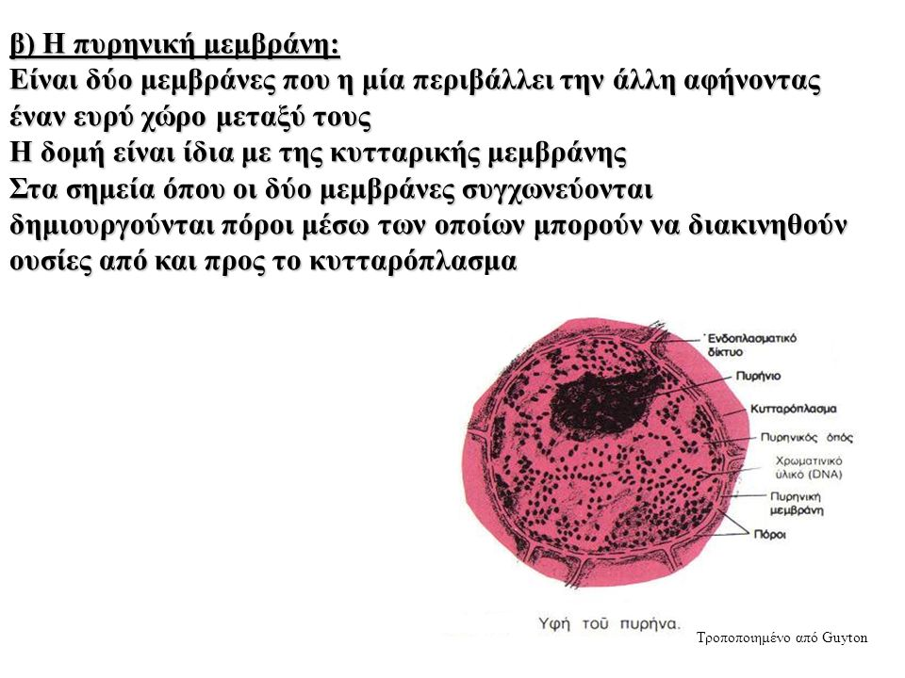

Slide 26
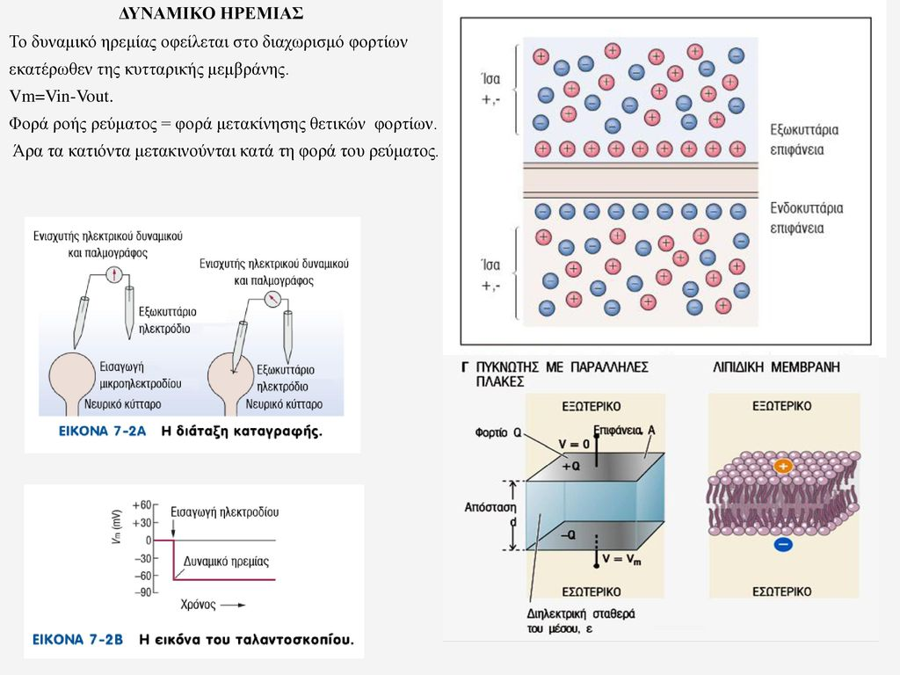
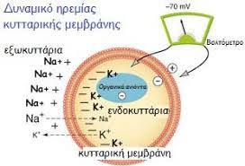
Notes:
Η παρουσία μεγάλου αριθμού ιόντων στο ενδοκυττάριο και το εξωκυττάριο υγρό έχει σαν αποτέλεσμα τη δημιουργία ηλεκτρικών φορτίων, θετικών ή αρνητικών, ανάλογα με τη συγκέντρωση των θετικά ή αρνητικά φορτισμένων ιόντων. Στην εσωτερική πλευρά της κυτταρικής μεμβράνης –όπως έχουμε αναφέρει– υπάρχει μεγάλη συγκέντρωση αρνητικών ιόντων, κυρίως καλίου. Στην εξωτερική της πλευρά, αντίθετα, υπάρχει μεγάλη συγκέντρωση θετικών ιόντων, κυρίως νατρίου. Μεταξύ της εξωτερικής και εσωτερικής πλευράς της κυτταρικής μεμβράνης δημιουργείται διαφορά δυναμικού. Το δυναμικό αυτό λέγεται δυναμικό ηρεμίας και είναι περίπου -70 mV. Αυτό σημαίνει ότι η εσωτερική πλευρά της μεμβράνης είναι ηλεκτραρνητικότερη κατά 70 mV από την εξωτερική. Διαφορές δυναμικού ανάμεσα στις δύο πλευρές της κυτταρικής μεμβράνης υπάρχουν σε όλα τα κύτταρα του οργανισμού.
Δυναμικό ενέργειας
Όταν επιδράσει κάποιο ερέθισμα (μηχανικό, χημικό, θερμικό, ηλεκτρικό) στην επιφάνεια της κυτταρικής μεμβράνης ενός για παράδειγμα νευρικού κυττάρου, η διαπερατότητα της κυτταρικής μεμβράνης στο σημείο αυτό για τα ιόντα νατρίου το δυναμικό ενέργειας της κυτταρικής μεμβράνης και η μετάδοσή του καλίου στιγμιαία αλλάζει. Η μετακίνηση ιόντων έχει σαν αποτέλεσμα την αναστροφή του δυναμικού της μεμβράνης από αρνητικό σε θετικό και τη γρήγορη επαναφορά του. Οι γρήγορες μεταβολές στο δυναμικό της μεμβράνης συνιστούν το δυναμικό ενέργειας. Το δυναμικό ενέργειας που δημιουργείται σ’ ένα σημείο της κυτταρικής μεμβράνης μεταδίδεται πολύ γρήγορα σ’ ολόκληρη τη μεμβράνη. Η μετάδοση του δυναμικού ενέργειας κατά μήκος του νευρικού κυττάρου αποτελεί τη νευρική ώση.

Slide 27
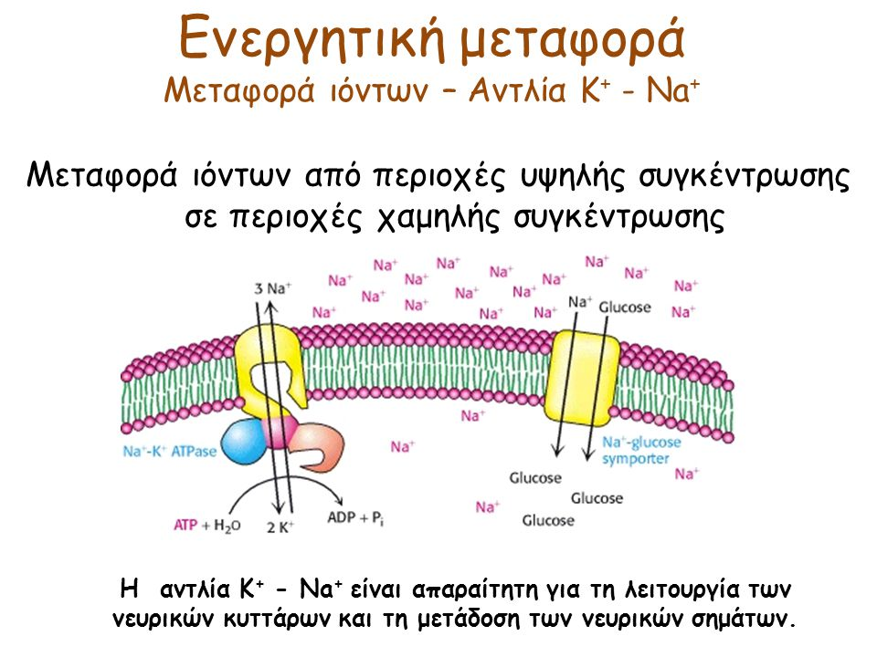
Notes:
ΠΑΡΑΓΟΝΤΕΣ ΠΟΥ ΕΠΗΡΕΑΖΟΥΝ ΤΗ ΔΙΑΚΙΝΗΣΗ ΤΟΥ Κ+ ΔΙΑΜΕΣΟΥ ΤΩΝ ΚΥΤΤΑΡΙΚΩΝ ΜΕΜΒΡΑΝΩΝ
1. ΑΝΤΛΙΑ Κ+-Να+ Η ΔΡΑΣΤΗΡΙΟΤΗΤΑ ΤΗΣ ΑΝΤΛΙΑΣ ΡΥΘΜΙΖΕΤΑΙ ΑΠΌ ΑΡΚΕΤΟΥΣ ΠΑΡΑΓΟΝΤΕΣ (ΘΥΡΟΞΙΝΗ, ΙΝΣΟΥΛΙΝΗ, ΚΑΤΕΧΟΛΑΜΙΝΕΣ, ΚΑΤΑΣΤΑΣΗ ΙΣΟΖΥΓΙΟΥ Κ+) ΧΡΟΝΙΑ ΝΟΣΗΜΑΤΑ (ΚΑΡΔΙΑΚΗ Ή ΝΕΦΡΙΚΗ ΑΝΕΠΑΡΚΕΙΑ) ➔ ↓ ΔΡΑΣΤΗΡΙΟΤΗΤΑΣ ΤΗΣ ΑΝΤΛΙΑΣ
2. ΚΑΤΕΧΟΛΑΜΙΝΕΣ ΔΙΕΓΕΡΣΗ β2 ΥΠΟΔΟΧΕΩΝ ➔ ΕΙΣΟΔΟΣ Κ+ ΣΤΑ ΚΥΤΤΑΡΑ (ΔΙΕΓΕΡΣΗ ΑΝΤΛΙΑΣ Κ+-Να+) STRESS ΚΑΤΕΧΟΛΑΜΙΝΩΝ ΚΑΙ ΕΙΣΟΔΟΣ Κ+ ΣΤΑ ΚΥΤΤΑΡΑ Κ+(≈0.5-0.6mmol/L)
3. ΙΝΣΟΥΛΙΝΗ ΕΙΣΟΔΟΣ Κ+ ΣΤΑ ΚΥΤΤΑΡΑ (ΔΙΕΓΕΡΣΗ ΑΝΤΛΙΑΣ Κ+- Να+) ΠΑΡΑΓΟΝΤΕΣ ΠΟΥ ΕΠΗΡΕΑΖΟΥΝ ΤΗ ΔΙΑΚΙΝΗΣΗ

Slide 28
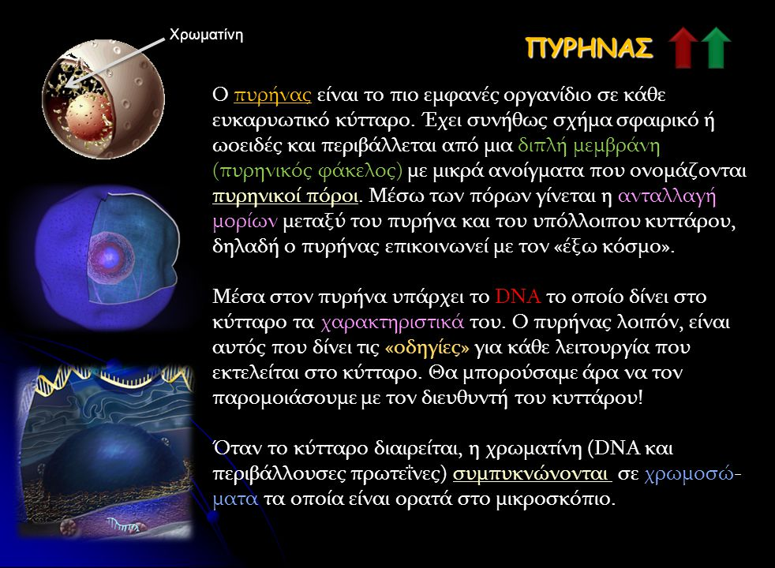
Notes:
Συνολικά το ανθρώπινο DNA έχει περίπου 25.000 γονίδια και κάθε γονίδιο που μεταφέρει την κληρονομική πληροφορία για την κατασκευή και λειτουργία μας, έχει από 100δες ως πάνω από 1.000.000 διαδοχικά νουκλεοτίδια- βάσεις. Όταν το κύτταρο ή ο οργανισμός χρειάζονται την παραγωγή μιας πρωτεΐνης (για την κατασκευή, λειτουργία και ρύθμιση οργάνων και ιστών), το γονίδιο που αντιστοιχεί σ’ αυτή την πρωτεΐνη, ενεργοποιείται. Οι πρωτεΐνες μπορεί να είναι δομικές (π.χ. Κολλαγόνο) ή ορμόνες (π.χ. Ινσουλίνη, Αυξητική ορμόνη) ή κανάλια για είσοδο και έξοδο ουσιών από τις μεμβράνες των κυττάρων (π.χ. για την είσοδο Νατρίου – Ασβεστίου ή την έξοδο Καλίου) ή μεταφορείς (π.χ. Αιμοσφαιρίνη).
Επίσης οι πρωτεΐνες μπορεί να είναι ένζυμα (χρειάζονται για τις βιοχημικές αντιδράσεις στο σώμα, π.χ. Αμυλάση) ή να χρησιμεύουν για τη μυϊκή σύσπαση (π.χ. η Τροπονίνη, η Κονεκτίνη ή Τιτίνη, η ακτίνη, η μυοσίνη) ή για την άμυνα – ανοσία του οργανισμού (π.χ. αντισώματα) κλπ. Κάθε πρωτεΐνη (πολύπλοκο μακρομόριο) αποτελείται από λίγα αμινοξέα ως χιλιάδες διαδοχικά αμινοξέα. Οι αλυσίδες των αμινοξέων συστρέφονται και αποκτούν ειδικό μοναδικό τρισδιάστατο σχήμα ώστε να επιτελείται η λειτουργία της πρωτεΐνης.
Κάθε 3 νουκλεοτίδια- βάσεις έχουν τη γενετική πληροφορία για ένα αμινοξύ από τα 21 αμινοξέα που χρησιμοποιούνται σαν δομικοί λίθοι των πρωτεϊνών.Όμως μόνο τα 12 από αυτά τα αμινοξέα μπορεί να κατασκευαστούν από το σώμα σε επαρκή ποσότητα που να ανταποκρίνεται στη ζήτηση.Τα άλλα 9, που ονομάζονται απαραίτητα αμινοξέα, δεν παρασκευάζονται σε επαρκή ποσότητα, και έτσι πρέπει να ληφθούν και μέσω της διατροφής.
Πάντως το 98% ! περίπου των γονιδίων δεν οδηγούν σε παραγωγή πρωτεϊνών (noncoding genes)
Οι οδηγίες του DNA δημιουργούν την κάθε πρωτεΐνη μέσω δυο βημάτων:
α) της αντιγραφής της μιας έλικας του DNA σε αγγελιοφόρο ή messenger RNA (m-RNA), στον πυρήνα (transcription).
β) της μετάφρασης του m-RNA σε σειρά-αλυσίδα των αμινοξέων (που απαρτίζουν την πρωτεΐνη), που συμβαίνει στο ριβόσωμα, με τη βοήθεια του t-RNA (translation).

Slide 29
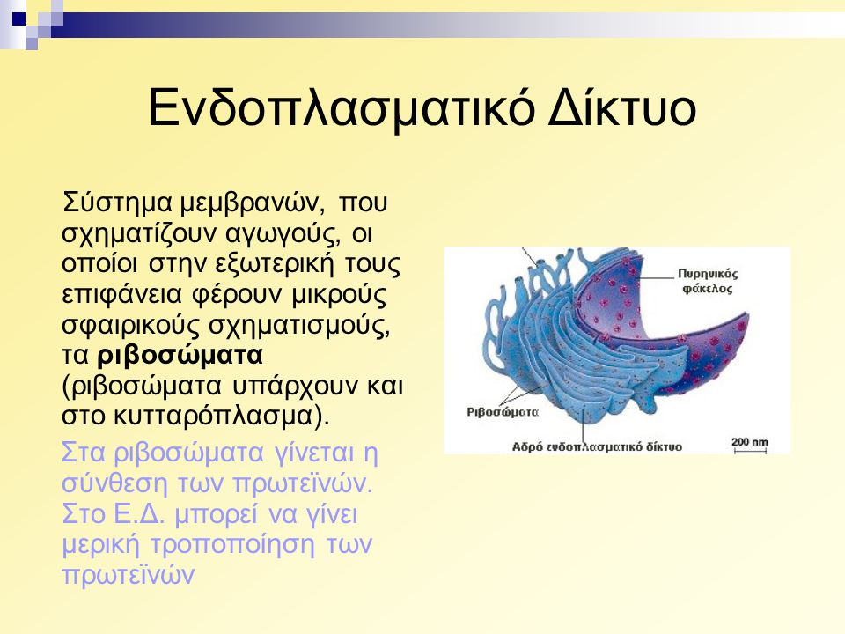

Slide 30
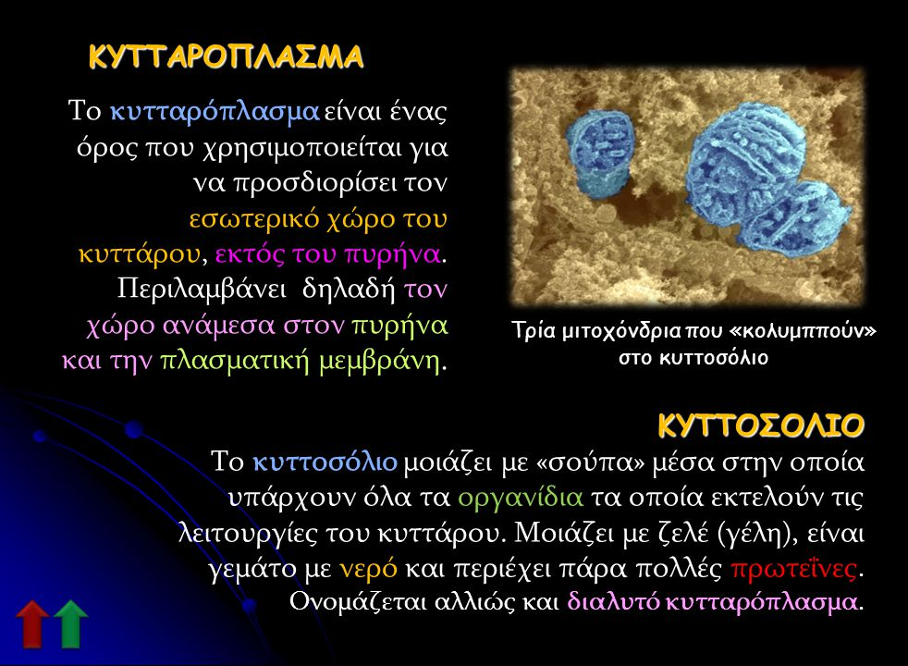

Slide 31
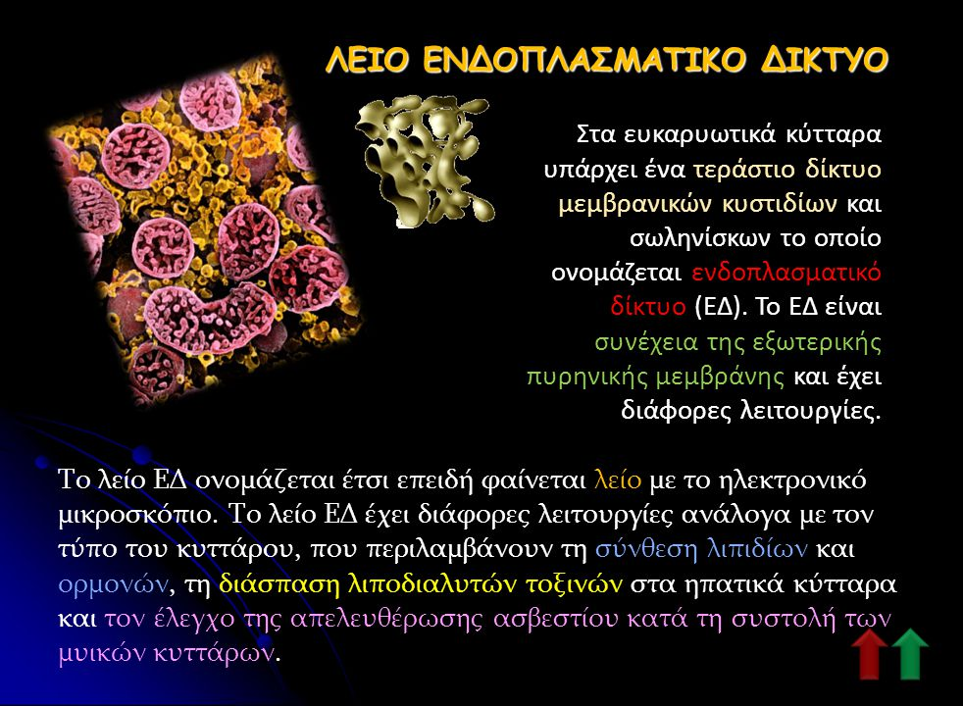
Notes:
Το λείο ενδοπλασματικό δίκτυο είναι επίσης γνωστό ως άκοκκο ή ομαλό. Χρησιμεύει για διάφορες ενζυμικές αντιδράσεις, για τη βιοσύνθεση λιποειδών και ως χώρος αποθήκευσης ασβεστίου στα μυϊκά κύτταρα.

Slide 32
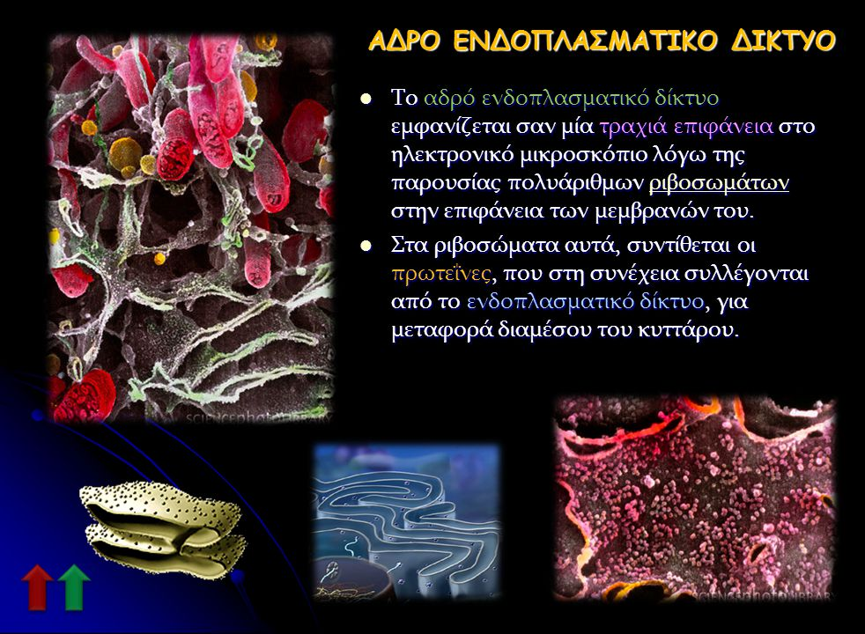
Notes:
Το αδρό ενδοπλασματικό δίκτυο είναι επίσης γνωστό ως κοκκόδως ή τραχύ. Τα ριβοσώματα φαίνονται στο ηλεκτρονικό μικροσκόπιο ως κοκκία
Εδώ, λόγω της παρουσίας ριβοσωμάτων, παράγονται πρωτεΐνες

Slide 33


Slide 34
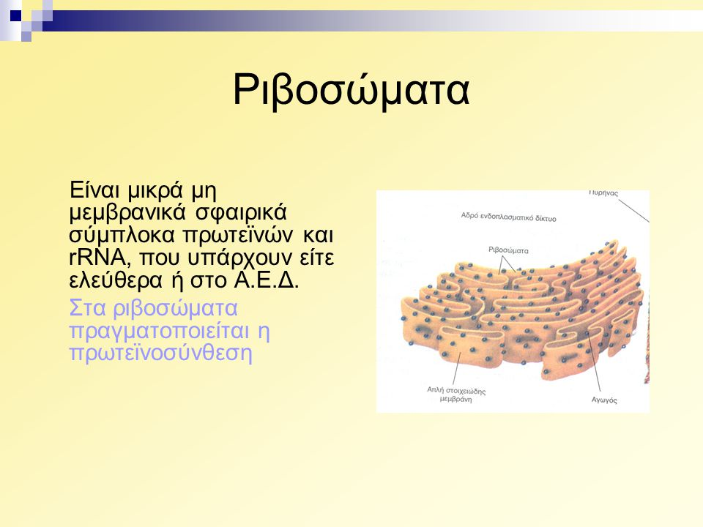

Slide 35
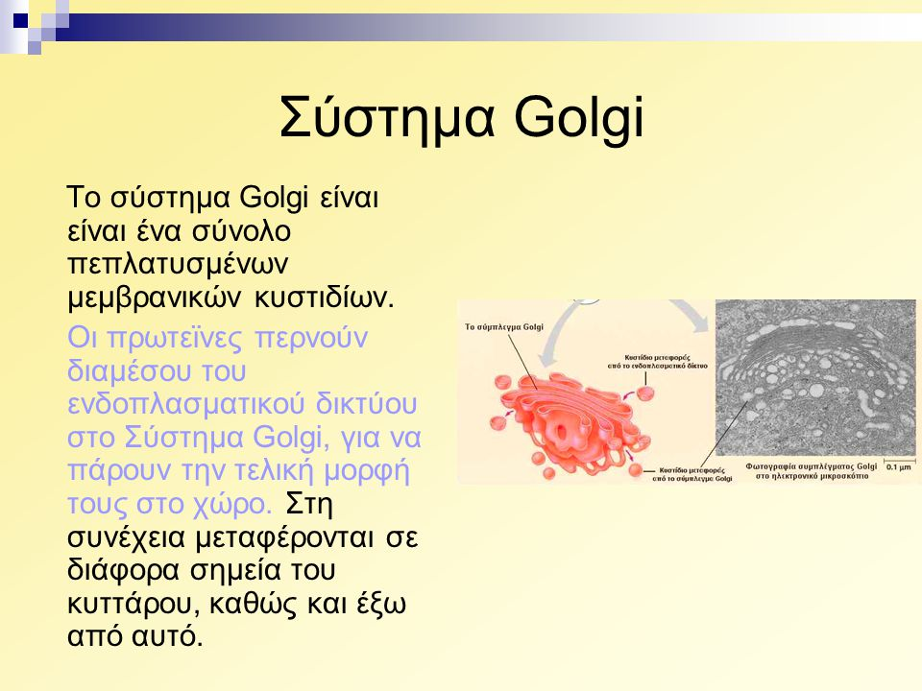
Notes:
• Σύστημα από πεπλατυσμένες κοίλες μεμβρανώδεις κύστεις.
• Λειτουργεί σε συνδυασμό με το ενδοπλασματικό δίκτυο. Οι μακρομοριακές ουσίες (δηλαδή οι πρωτεΐνες) που προέρχονται από το ενδοπλασματικό δίκτυο εισέρχονται στη συσκευή Golgi όπου υφίστανται τροποποίηση, «πακετάρονται» και μεταφέρονται προς την κυτταρική μεμβράνη. Παράλληλα η συσκευή Golgi συνθέτει ορισμένους υδατάνθρακες

Slide 36
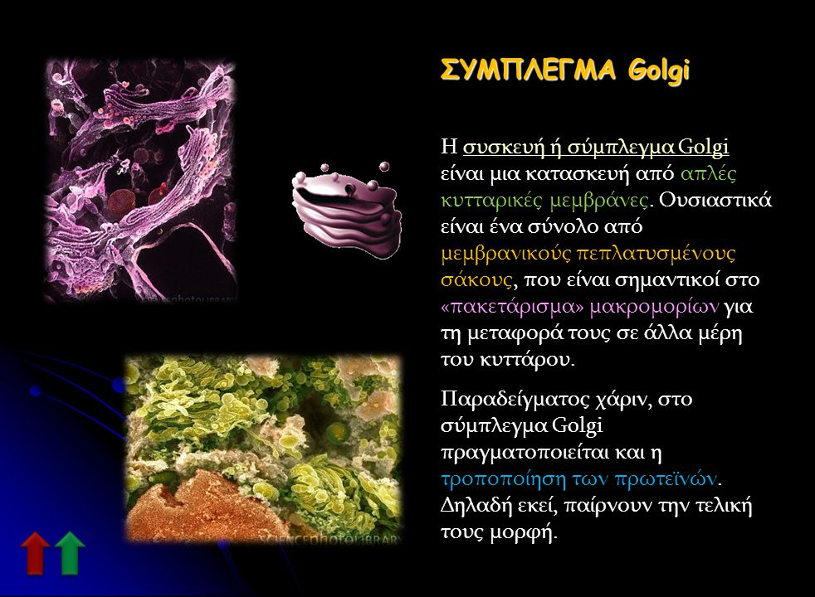

Slide 37
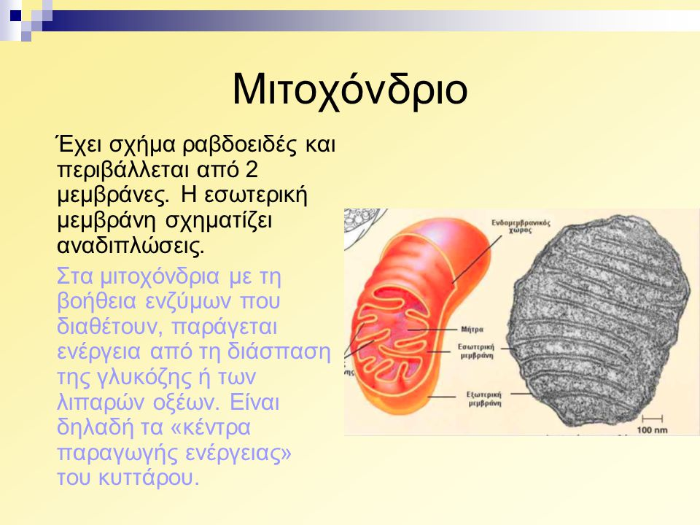
Notes:
Είναι τα «ενεργειακά εργοστάσια» του κυττάρου.
Έχουν σχήμα φασολιού. Περιβάλλονται από διπλή μεμβράνη: εσωτερική και εξωτερική. Η εσωτερική φέρνει πολλές πτυχώσεις. Έχουν δικό τους γενετικό υλικό (DNA) και άρα είναι ημιαυτόνομα. Ποικίλουν σε αριθμό από κύτταρο σε κύτταρο, ανάλογα με τις ενεργειακές ανάγκες του κυττάρου.Εχουν τη δυνατότητα να παράγουν κάποιες πρωτεϊνες.
Η ενέργεια που υπάρχει στις θρεπτικές ουσίες (υδατάνθρακες, πρωτεϊνες, λίπη) μετατρέπεται με μια σειρά από πολύπλοκες χημικές αντιδράσεις (γλυκόλυση, κύκλος του Krebs και οξειδωτική φωσφορυλίωση) σε ενέργεια σχηματισμού του μορίου ΑΤΡ (αδενοσινοτριφωσφορικό οξύ). Η γλυκόλυση αποδίδει λίγη ενέργεια και πραγματοποιείται στο κυτταροδιάλυμα. Ο κύκλος του Krebs και η οξειδωτική φωσφορυλίωση που αποδίδουν την περισσότερη ενέργεια πραγματοποιούνται στο εσωτερικό των μιτοχονδρίων. Οι µιτοχονδροπάθειες είναι μια κατηγορία ασθενειών οι οποίες οφείλονται στη δυσλειτουργία των μιτοχονδρίων που συνεπάγεται τη μειωμένη σύνθεση ΑΤΡ. Το αποτέλεσμα είναι η εξασθένιση των μυών και η ανικανότητα για άσκηση

Slide 38
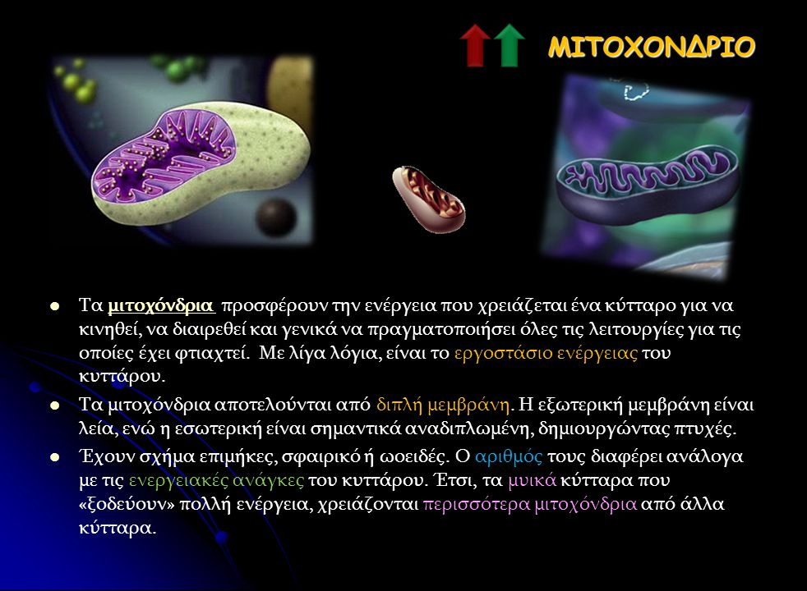

Slide 39
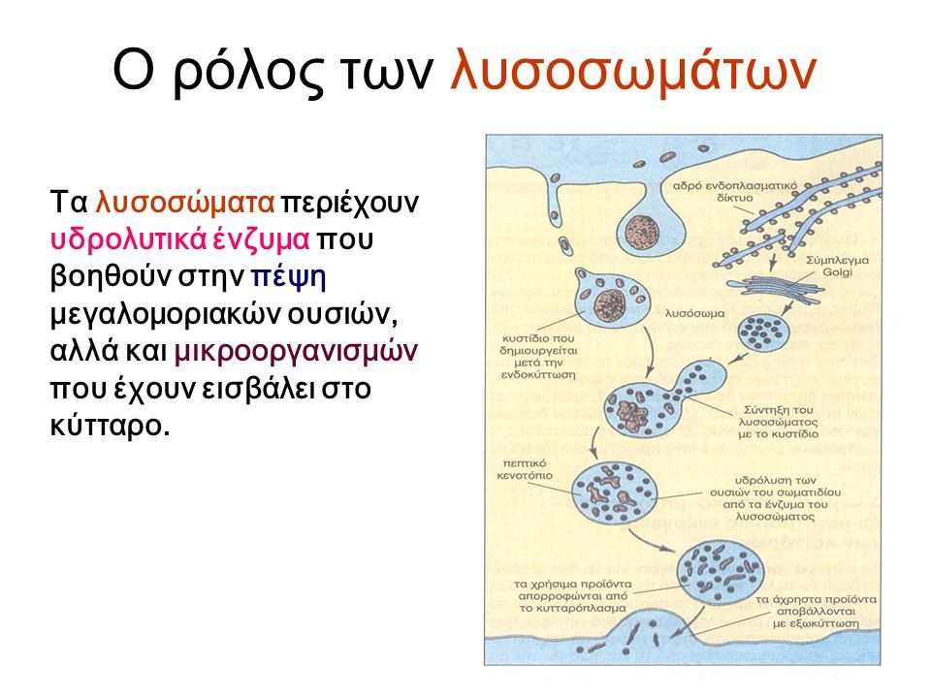
Notes:
• Μεμβρανώδεις σάκοι που περιέχουν υδρολυτικά ένζυμα.
• Πέπτουν ξένα σώματα και φθαρμένα τμήματα κυττάρων. Αποτελούν το ενδοκυττάριο πεπτικό σύστημα

Slide 40
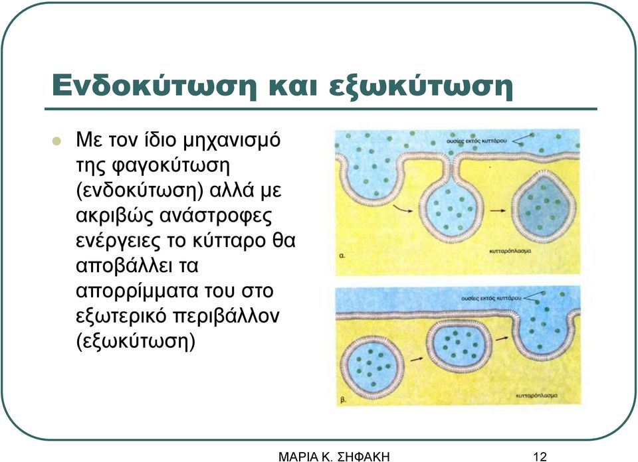

Slide 41


Slide 42


Slide 43
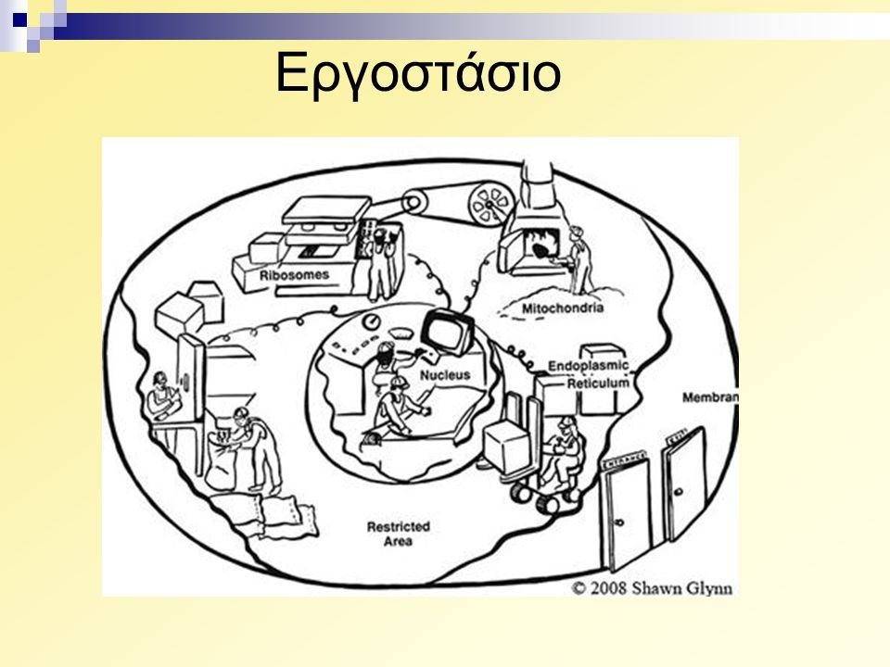

Slide 44
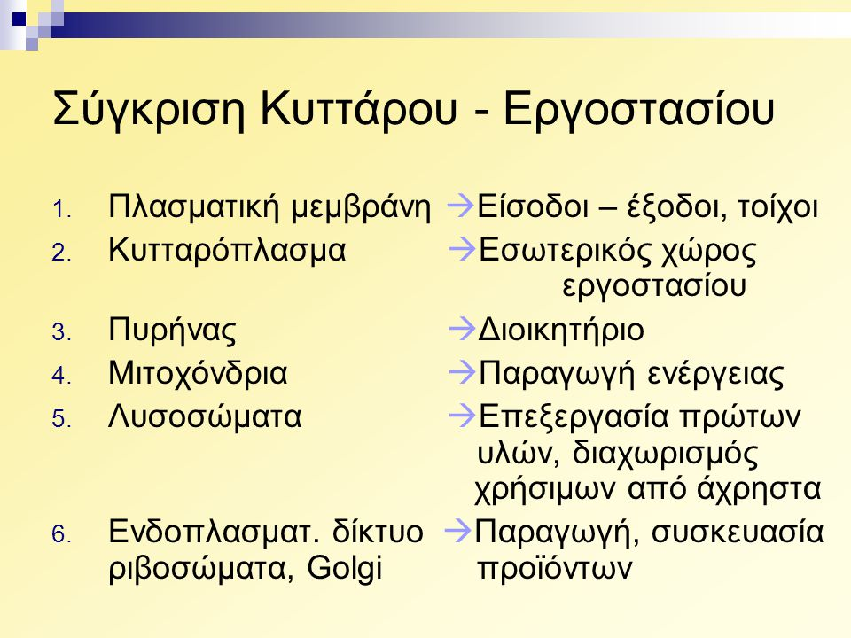

Slide 45
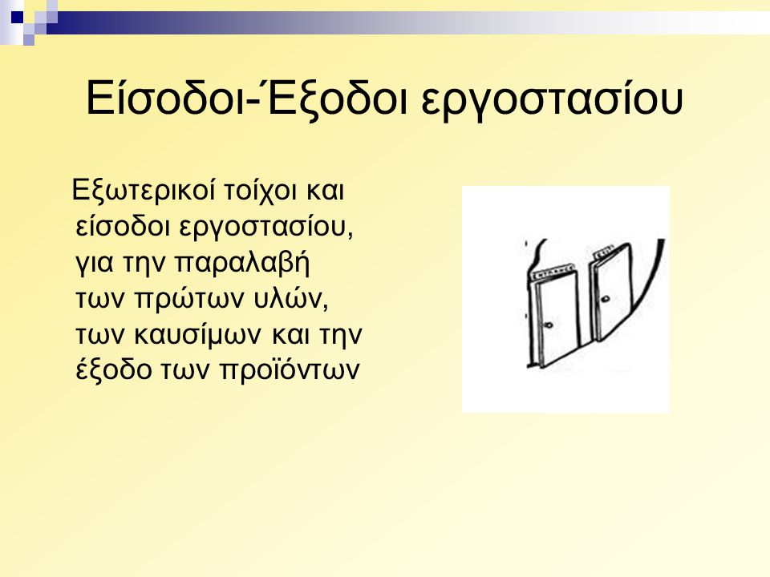

Slide 46
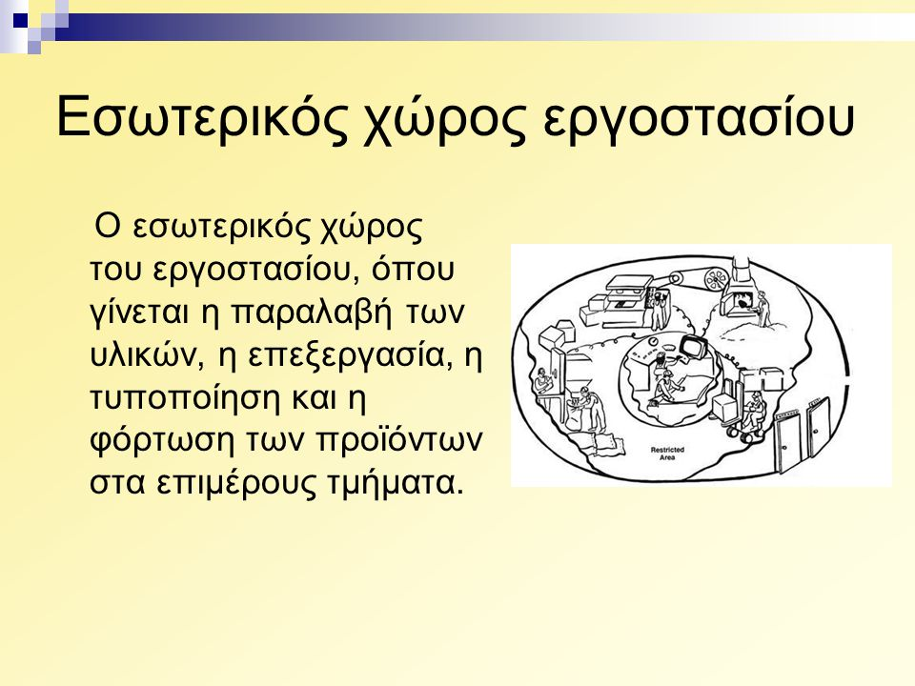

Slide 47
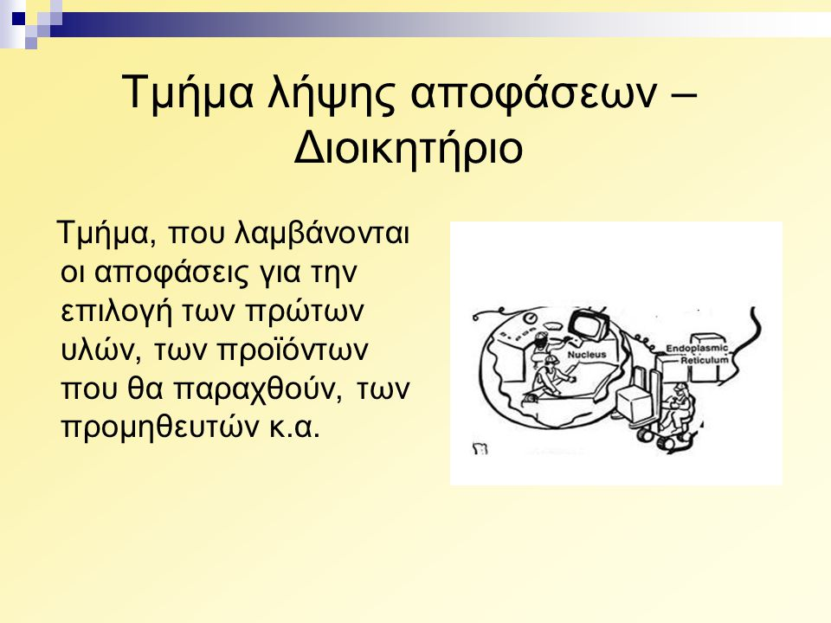

Slide 48
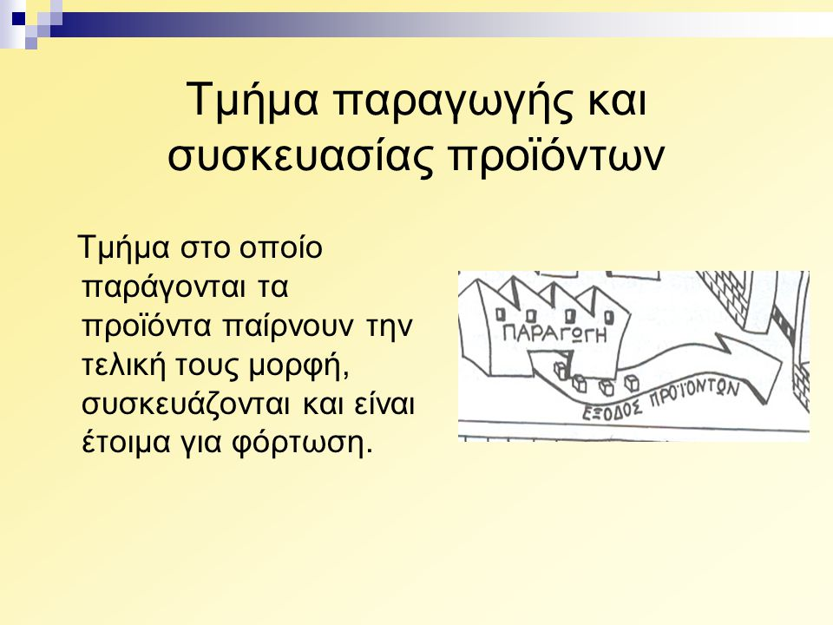

Slide 49
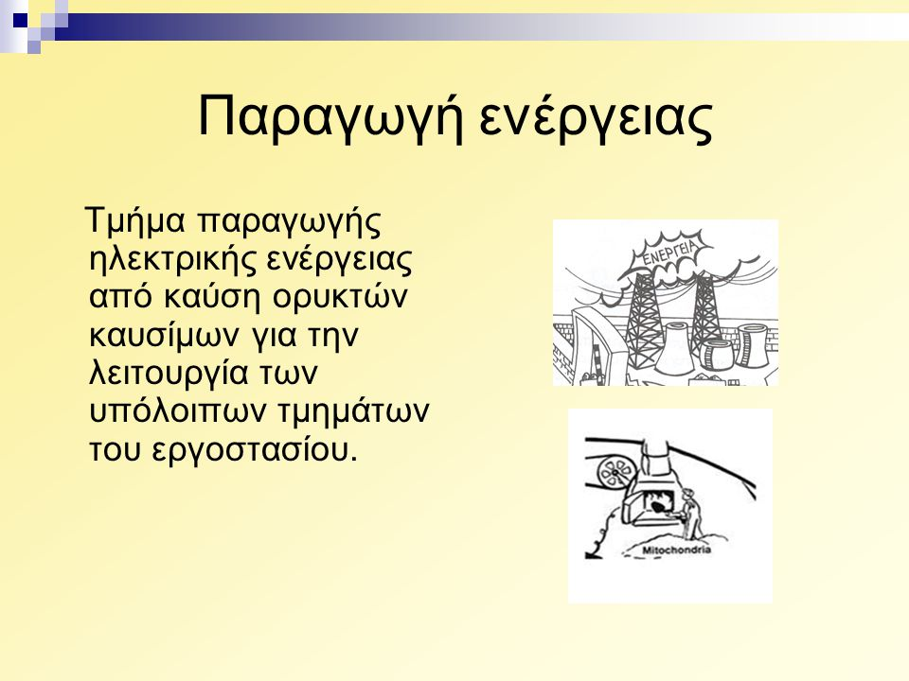

Slide 50
Το πώς θα διακινηθεί μια ουσία μέσω της κυτταρικής μεμβράνης εξαρτάται:
(α) από το μέγεθος της ουσίας, δηλαδή αν είναι μικρομοριακή ή μεγαλομοριακή
(β) από τη φύση της ουσίας, αν είναι δηλαδή υδατοδιαλυτή ή λιποδιαλυτή.
Μικρομοριακές ουσίες: το οξυγόνο (Ο2) , το διοξείδιο του άνθρακα (CΟ2), μικρά λιπαρά οξέα, μονοσακχαρίτες (όπως η γλυκόζη), ιόντα και αμινοξέα.
Μεγαλομοριακές ή Μακρομοριακές ουσίες: Είναι συνήθως τα πολυμερή μικρομοριακών ουσιών όπως για παράδειγμα λίπη, πολυσακχαρίτες, πρωτεϊνες
Α. Πώς μπορεί μια ΜΙΚΡΟΜΟΡΙΑΚΗ ουσία να διαπεράσει την κυτταρική μεμβράνη;
Μια μικρομοριακή ουσία μπορεί να διαπεράσει την κυτταρική μεμβράνη με: (α) Παθητική διάχυση. (β) Διευκολυνόμενη διάχυση. (γ) Ενεργητική μεταφορά.
Ορισμός της Διάχυσης: Ας φανταστούμε δυο διαλύματα της ίδιας διαλυμένης ουσίας στον ίδιο διαλύτη που διαχωρίζονται από μια μεμβράνη. ΕΑΝ η μεμβράνη είναι διαπερατή για τη συγκεκριμένη διαλυμένη ουσία και ΕΑΝ τα δυο διαλύματα έχουν διαφορετικές συγκεντρώσεις τότε παρατηρείται (καθαρή) κίνηση διαλυμένης ουσίας από το διάλυμα της υψηλής συγκέντρωσης προς το διάλυμα της χαμηλής συγκέντρωσης προκειμένου οι συγκεντρώσεις των δύο διαλυμάτων να εξισωθούν (κατάσταση ισορροπίας) . Άρα η κινητήριος δύναμη στη διάχυση είναι η διαφορά της συγκέντρωσης και επομένως η διάχυση δεν καταναλώνει ενέργεια. Η κυτταρική μεμβράνη είναι μια μεμβράνη (μια επιφάνεια) η οποία διαχωρίζει δύο διαλύματα: το εξωκυττάριο υγρό και το κυτταρόπλασμα. Τα διαλύματα αυτά έχουν διαλυμένες ουσίες σε διαφορετικές συγκεντρώσεις και η κυτταρική μεμβράνη είναι διαπερατή σε ορισμένες από αυτές.

Slide 51
Β)Πώς μπορεί μια ΜΕΓΑΛΟΜΟΡΙΑΚΗ ουσία να διαπεράσει την κυτταρική μεμβράνη;
Μια μεγαλομοριακή εισέρχεται στο κύτταρο με τη διαδικασία της ενδοκυττάρωσης και εξέρχεται από το κύτταρο με τη διαδικασία της εξωκυττάρωσης. Κατά την ενδοκυττάρωση η εισερχόμενη ουσία εισέρχεται σε μια ενδίπλωση της κυτταρικής μεμβράνης. Στη συνέχεια η ενδίπλωση αυτή κλείνει και το κυστίδιο που σχηματίζεται αποκόπτεται από την μεμβράνη και μεταφέρεται προς το εσωτερικό του κυττάρου. Η εξωκυττάρωση είναι η αντίστροφη πορεία από την ενδοκυττάρωση και με αυτήν επιτυγχάνεται η απομάκρυνση των μακρομορίων.

Slide 52
(α) Παθητική διάχυση: Η ουσία μετακινείται από την υψηλότερη συγκέντρωση προς την χαμηλότερη συγκέντρωση. Διακρίνουμε ΔΥΟ περιπτώσεις:
Η ουσία είναι διαλυτή στα λιπίδια της κυτταρικής μεμβράνης είτε λόγω του πολύ μικρού τους μεγέθους π.χ. το οξυγόνο, το διοξείδιο του άνθρακα, είτε λόγω της λιποδιαλυτής τους φύσης π.χ. τα λιπαρά οξέα). Τότε όταν η ουσία αυτή έρθει σε επαφή με τα λιπίδια της μεμβράνης διαλύεται σε αυτά και συνεχίζει την κίνησή της. Όσο πιο ευδιάλυτη είναι η ουσία στα λιποειδή τόσο πιο γρήγορα διαπερνά την μεμβράνη.
(2) Η ουσία δεν είναι διαλυτή στα λιπίδια π.χ. το νερό (Η2Ο) και διάφορα ιόντα, όπως τα ιόντα νατρίου (Να+) και καλίου (Κ+ ). Τότε διαχέεται μέσα από διαμεμβρανικές πρωτεϊνες που δημιοργούν κανάλια ή πόρους, δηλαδή τρύπες από τη μια άκρη της μεμβράνης στην άλλη, όπως π.χ. τα κανάλια νατρίου και τα κανάλια καλίου.
(β) Διευκολυνόμενη διάχυση: Η ουσία μετακινείται και πάλι από την υψηλότερη συγκέντρωση προς την χαμηλότερη συγκέντρωση. Η ουσία αυτή κάθε αυτή δεν είναι λιποδιαλυτή, συνδέεται όμως με ένα φορέα και ο συνδυασμός ουσία και φορέας είναι λιποδιαλυτός και διαπερνά την μεμβράνη. Παράδειγμα τέτοιας μεταφοράς είναι η μετακίνηση γλυκόζης.
(γ) Ενεργός Μεταφορά: Συχνά απαιτείται η μετακίνηση μιας ουσίας από την πλευρά της χαμηλότερης συγκέντρωσης προς την πλευρά της υψηλότερης συγκέντρωσης. Το κύτταρο τότε χρησιμοποιεί και πάλι φορέα, μόνο που αυτή τη φορά κατά την μετακίνηση καταναλώνεται ενέργεια.

Slide 53
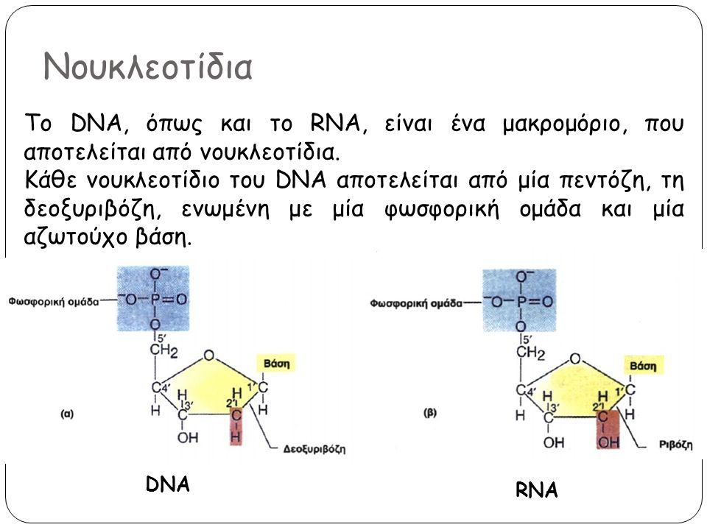

Slide 54
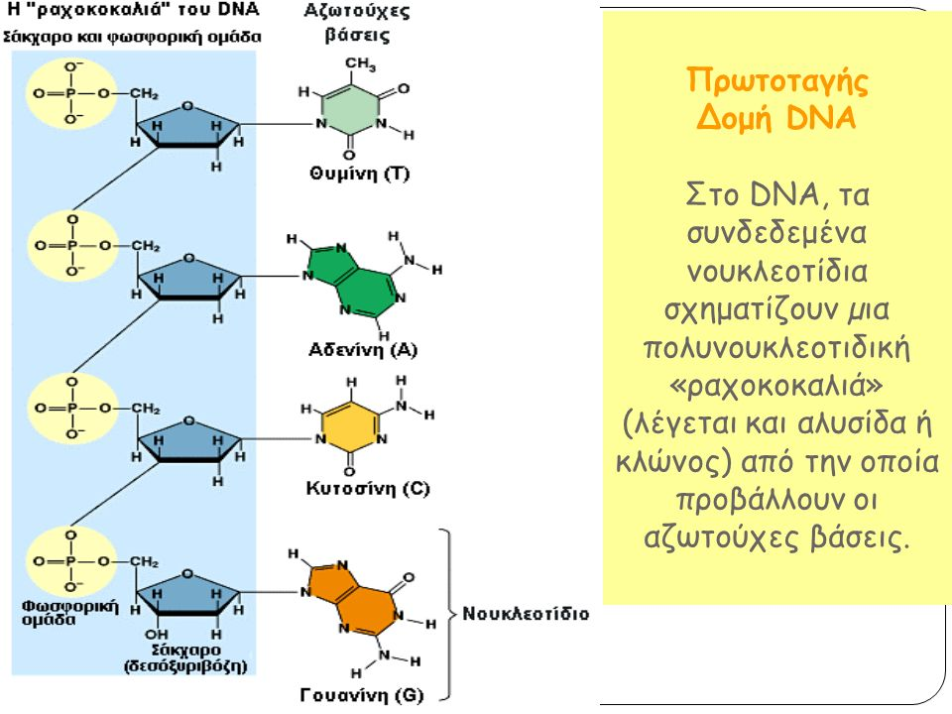

Slide 55
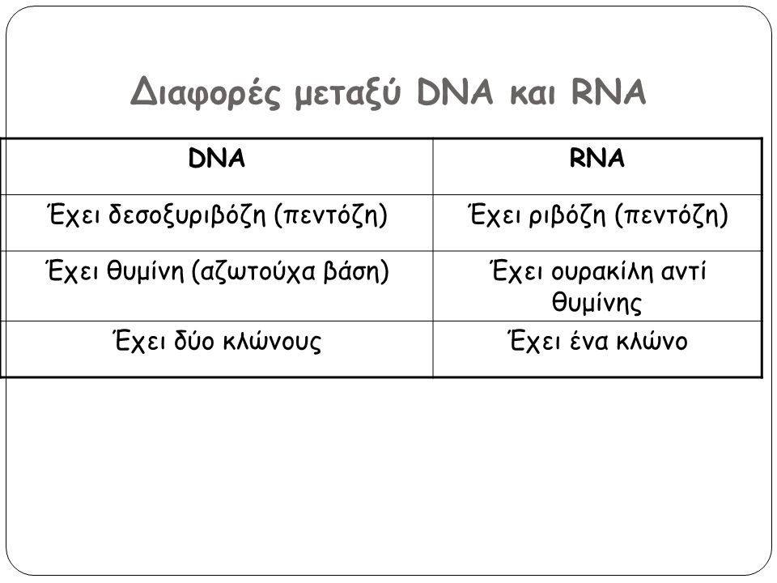

Slide 56
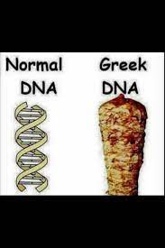

Slide 57
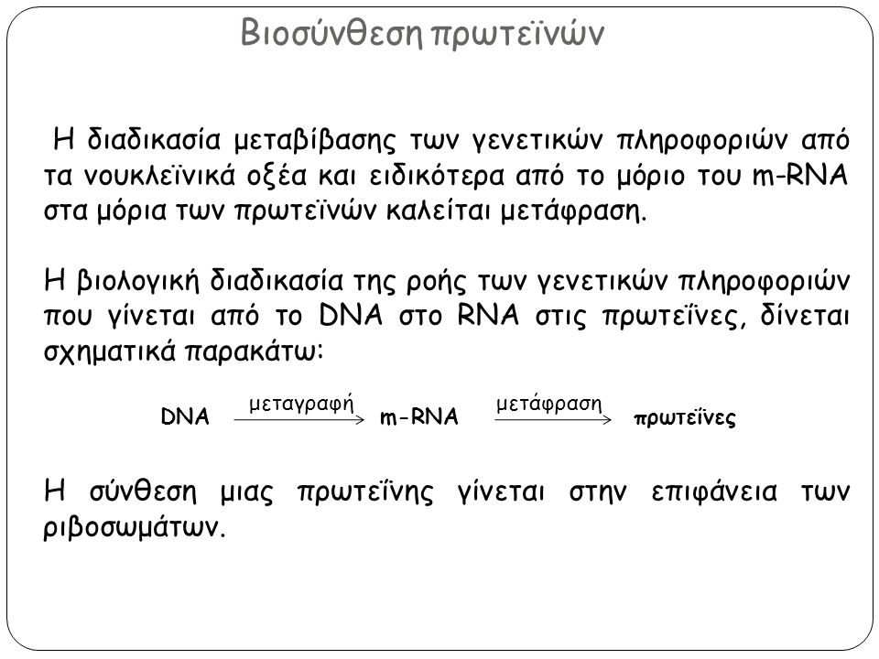

Slide 58
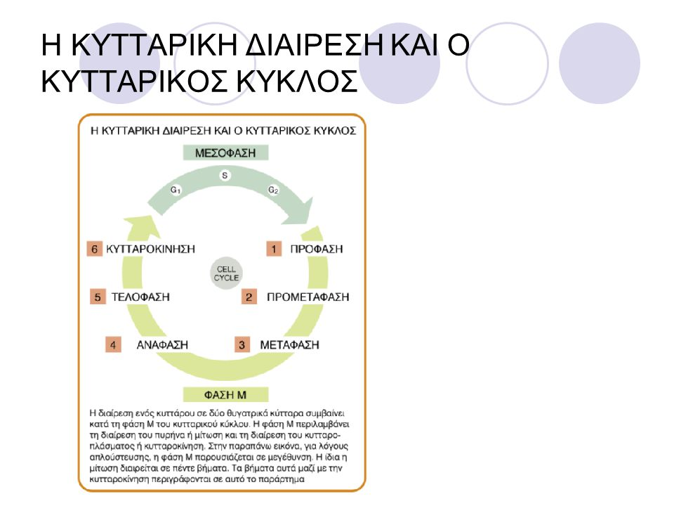

Slide 59


Slide 60


Slide 61


Slide 62
Ο Κύκλος Ζωής του Κυττάρου
• Μεσόφαση: η φάση στην οποία δεν υπάρχει διαίρεση
• Η κυτταρική διαίρεση συντελείται με τη μίτωση και την κυτταροκίνηση.
• Μίτωση: η διχοτόμηση του πυρήνα σε 4 στάδια (Πρόφαση, μετάφαση, ανάφαση, τελόφαση)
• Πρόφαση: εμφανίζονται οι χρωματίδες, εξαφανίζεται η πυρηνική μεμβράνη, σχηματίζεται η μιτωτική άτρακτος
• Μετάφαση: οι χρωματίδες ευθυγραμμίζονται με τον ισημερινό του κυττάρου
• Ανάφαση: οι χρωματίδες σχήματος V έλκονται προς αντίθετες κατευθύνσεις
• Τελόφαση: η χρωματίνη αποσυσπειρώνεται και ο πυρήνας ανασχηματίζεται.
• Η μίτωση διαμοιράζει τα διπλασιασμένα χρωμοσώματα στους δύο θυγατρικούς πυρήνες.
• Η κυτταροκίνηση: (μετά τη μίτωση) η διχοτόμηση σε δύο νέα κύτταρα

Slide 63


Slide 64


Slide 65


Slide 66


Slide 67


Slide 68


Slide 69


Slide 70


Slide 71


Slide 72

ΟΙ ΑΝΤΛΙΕΣ ΣΤΗ ΜΕΜΒΡΑΝΗ ΠΟΥ ΔΙΑΤΗΡΟΥΝ ΤΟ ΔΥΝΑΜΙΚΟ ΕΝΕΡΓΕΙΑΣ
Notes:
Για να συσταλεί και να εκτοξεύσει το αίμα ο καρδιακός μυς, πρέπει να διεγερθεί από ηλεκτρικό ρεύμα που η καρδιά παράγει μόνη της, στον φλεβόκομβο.
# Το ηλεκτρικό ρεύμα της καρδιάς δημιουργείται με τη διάδοση των εκπολώσεων και επαναπολώσεων (δυναμικό ενέργειας- action potential) από το φλεβόκομβο και μέχρι τα κοιλιακά μυοκύτταρα.
# Τα μυοκύτταρα της Καρδιάς χρειάζεται να Εκπολωθούν για να γίνει η Σύσπαση τους και να Επαναπολωθούν για να ακολουθήσει η Χαλάρωση τους.
# Για να διατηρείται ο κύκλος της Εκπόλωσης> Σύσπασης> Επαναπόλωσης> Χαλάρωσης, μεταβάλλεται διαδοχικά το ηλεκτρικό δυναμικό στο εσωτερικό των μυοκυττάρων.
# Η Εκπόλωση συμβαίνει λόγω εισόδου ιόντων Νατρίου (αρχικά) και Ασβεστίου (στη συνέχεια) στο εσωτερικό του μυοκυττάρου, οπότε το φορτίο στο εσωτερικό από τα – 90 mV αυξάνεται σε λίγο πάνω από τα 0 mV.
# Η Επαναπόλωση γίνεται λόγω εξόδου ιόντων Καλίου από το εσωτερικό του μυοκυττάρου, οπότε το φορτίο στο εσωτερικό ξανακατεβαίνει στα – 90 mV.
# Στη φάση της ηρεμίας ειδικές πρωτεϊνικές αντλίες στη μεμβράνη του μυοκυττάρου, επαναφέρουν το Ασβέστιο και το Νάτριο σε πολύ μεγαλύτερη συγκέντρωση στο εξωτερικό του, ενώ αντίθετα επαναφέρουν το Κάλιο σε μεγαλύτερη συγκέντρωση στο εσωτερικό του, ώστε να ξαναρχίσει ο κύκλος Εκπόλωσης – Επαναπόλωσης.
# Η σύσπαση του μυοκυττάρου ξεκινά με τη σύνδεση ιόντων Ασβεστίου στην Τροπονίνη C. Έτσι προκαλείται τελικά το “τράβηγμα” της Ακτίνης από τη Μυοσίνη.
# Το ΗΚΓφημα δείχνει τις μεταβολές στο ηλεκτρικό δυναμικό που συμβαίνουν διαδοχικά (την παραγωγή και εξάπλωση του ηλεκτρικού ρεύματος στην καρδιά).

Slide 73


Slide 74


Slide 75


Slide 76


Slide 77


Slide 78



Slide 79


Slide 80


Slide 81


Slide 82


Slide 83


Slide 84


Slide 85


Slide 86


Slide 87


Slide 88


Slide 89


Slide 90



Slide 91


Slide 92


Slide 93


Slide 94


Slide 95


Slide 96


